Slide 1
Amazon QuickSuiteハンズオン
2026年2月

Slide 2









自己紹介
株式会社ネットワールド クラウド推進部 クラウドビジネス課
水野 架(みずの かける)
・AWS専任のマーケティング担当
・前職でSEとしてAWSに関わる業務を経験
・好きなAWSサービス:Lambda、Kiro

Slide 3
アジェンダ
・Amazon Quick Suiteとは？
・Amazon Quick Suiteハンズオン
- Chat Agentsを活用し情報収集
-自分専用のAI Agentを作ろう
-Space 組織の知識を資産化
-Flows データ探索業務の自動化

Slide 4
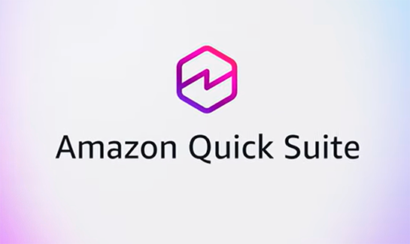
Amazon Quick Suiteとは？
生成AIを活用した包括的なビジネスプラットフォーム
機械学習の専門的知識を必要とせず、多様なデータソースに接続し、
インタラクティブなダッシュボードを作成したり、AIエージェントによる高度な自動化を達成できます。

Slide 5



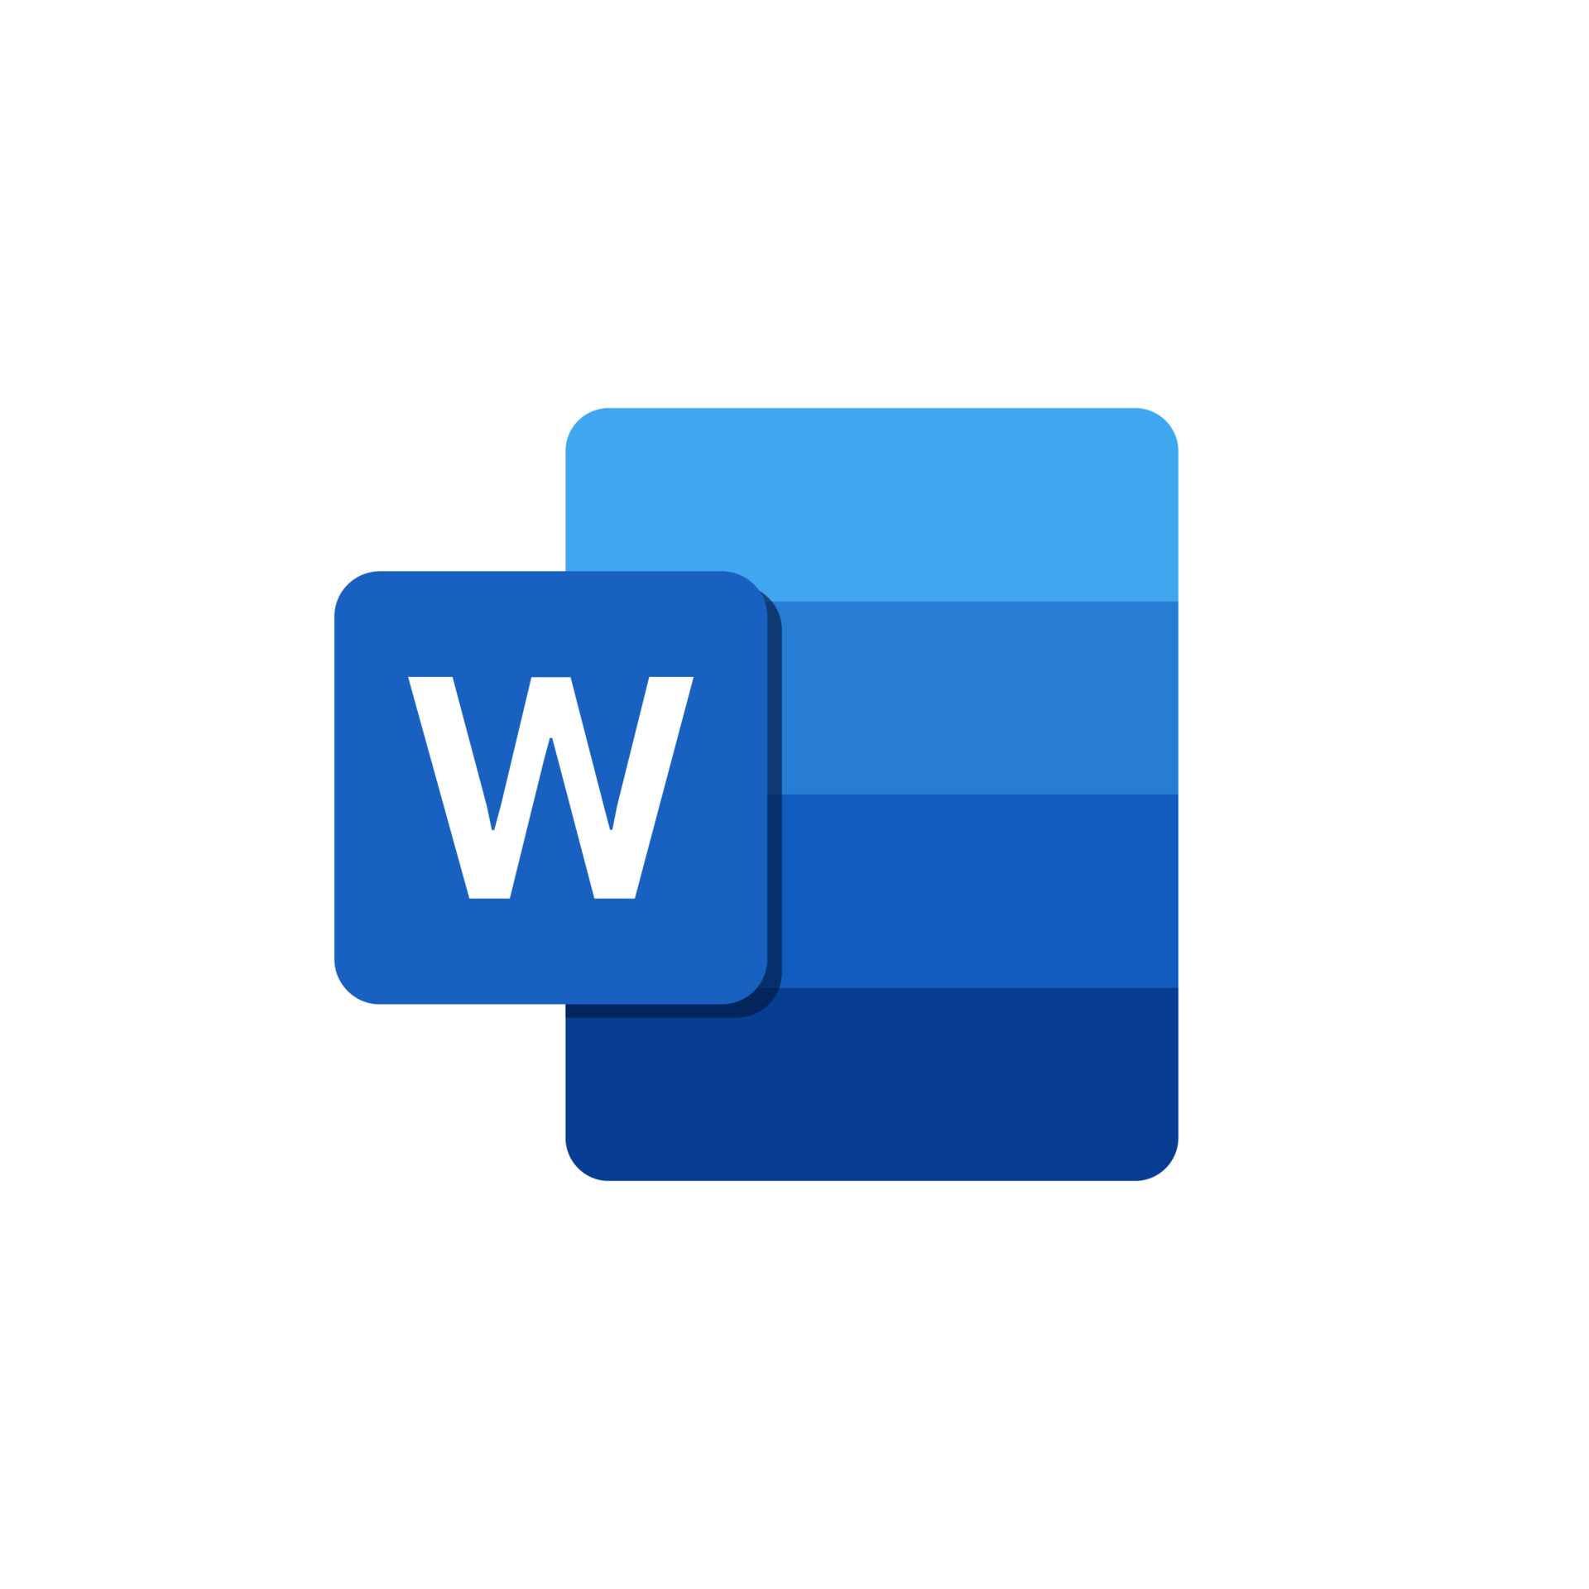
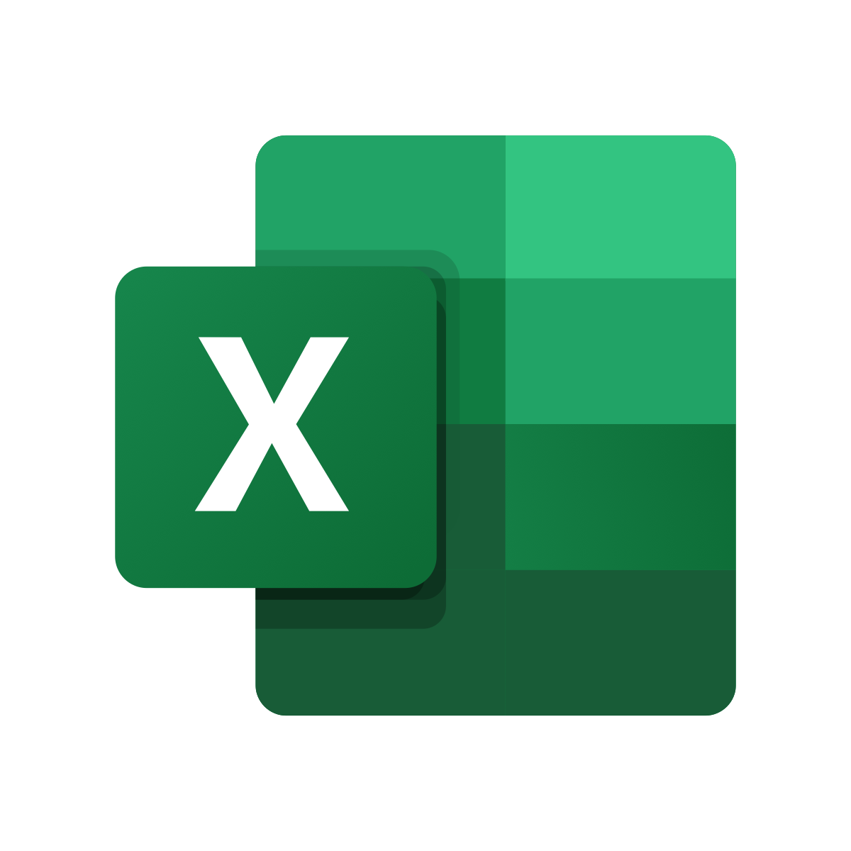

Amazon Quick Suiteとは？
構造化データ
RDS,S3….
アウトプット
ダッシュボード
要約
タスクの自動化
知識ベース
調査レポート……
ドキュメント
MCPサーバ
・自然言語対話
・レポート生成
・ダッシュボード作成
・タスク自動化
・知識共有……
Notes:
この他にもたくさんのデータと連携できる。

Slide 6


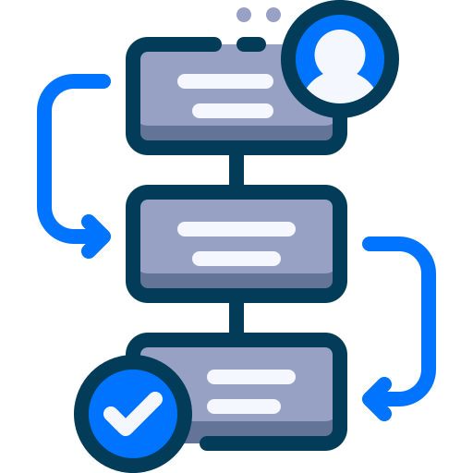


Amazon Quick Suite主要機能
チャット
エージェント
BI
スペース
フロー
リサーチ
充実した可視化・分析ツールでデータを探索
インサイトを明らかにするチャートやグラフを作成
特定のファイル、データ等情報を集積したり、チームの編成を行う
目標を迅速・予測可能に達成するインテリジェントなワークフローを作成・共有
タスクを完了を支援するために、データを知的に分析・計画・操作するAIエージェントを構築
企業内外のデータソースを用いた包括的な分析により、複雑な洞察・関係・パターンを発見
Notes:
この他にもたくさんのデータと連携できる。

Slide 7
Amazon Quick Suite主要機能
チャット
エージェント
BI
スペース
フロー
リサーチ
充実した可視化・分析ツールでデータを探索
インサイトを明らかにするチャートやグラフを作成
特定のファイル、データ等情報を集積したり、チームの編成を行う
目標を迅速・予測可能に達成するインテリジェントなワークフローを作成・共有
タスクを完了を支援するために、データを知的に分析・計画・操作するAIエージェントを構築
企業内外のデータソースを用いた包括的な分析により、複雑な洞察・関係・パターンを発見
Notes:
この他にもたくさんのデータと連携できる。

Slide 8
実際に使ってみましょう！

Slide 9
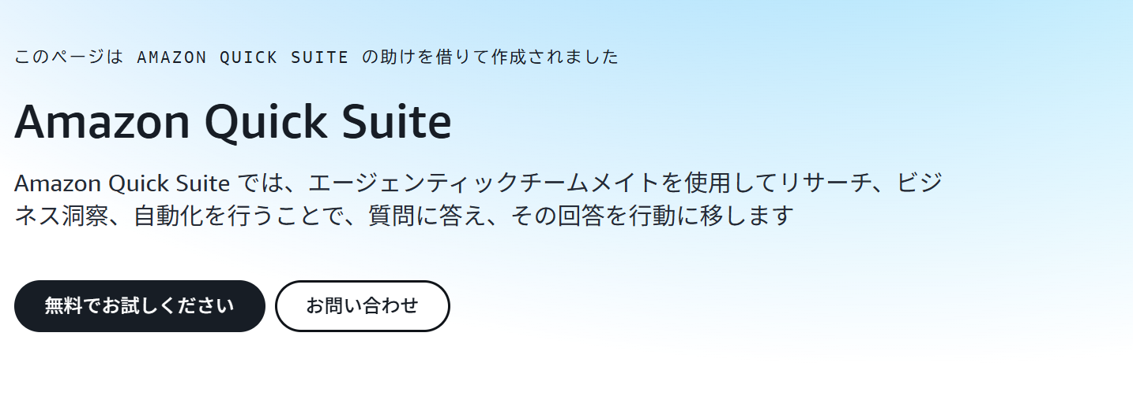
Quick Suite サインイン方法
下記リンクをクリックし、無料でお試しくださいを押下してください。
エージェンティック AI を活用したデジタルワークスペース – Amazon Quick Suite – AWS

Slide 10
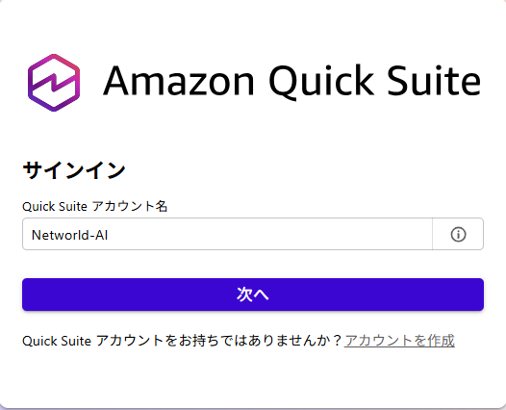
Quick Suite サインイン方法
アカウント名にNetworld-AIと入力し次へ。

Slide 11
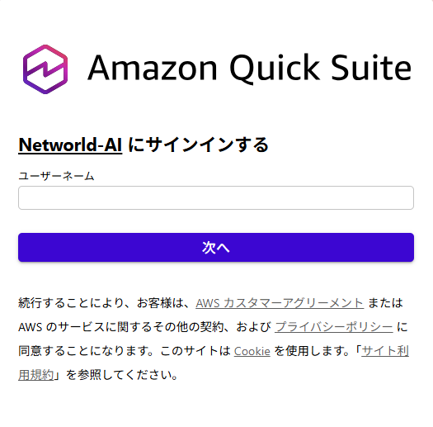
Quick Suite サインイン方法
ユーザーネームに配布したメールアドレスを入力して次へを押下してください。

Slide 12
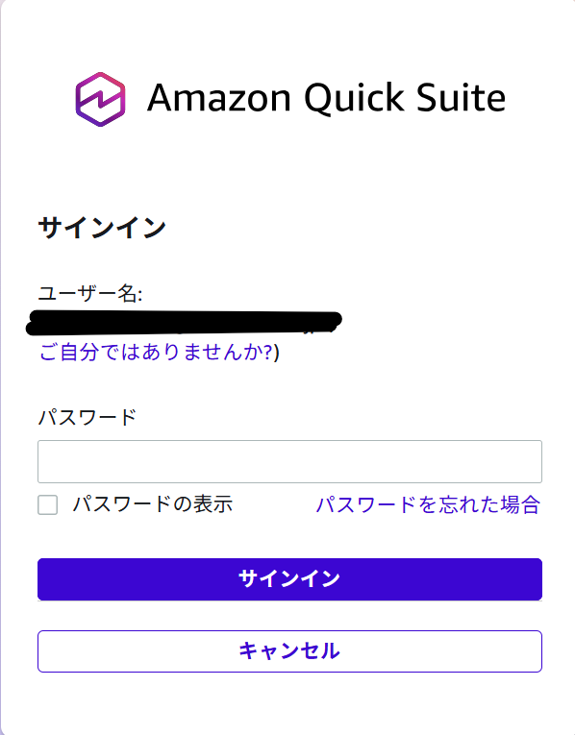
Quick Suite サインイン方法
パスワードにNetworld02!と入力してサインインしてください。

Slide 13

1.Chat Agentsを活用し情報収集

Slide 14


Amazon Quick Suite Chat Agentsを活用し情報収集
課題
・緊急依頼:午後のクライアントとの打ち合わせで
「AWSのAI導入セキュリティ」について質問される
・従来の問題:複数サイト調査＋資料作成 = 半日程度の作業時間
Quick Suiteの解決策
・所要時間:わずか30分で完了
・効率化:情報収集から分析まで一気通貫

Slide 15
実践手順:Step1.PDFダウンロード
・対象:AWS Service Teams PDF
・AWS_Service_Terms_2025-08-15_JA-JP.pdf
※「AWS（Amazon Web Services）の各種クラウドサービスを利用する際の利用条件・責任・制限事項を
網羅的に定めた公式のサービス利用規約
※こちらのファイルは2025年8月15日のバージョンです。最新バージョンを確認するには、AWSのサービス条件にアクセスしてください。

Slide 16
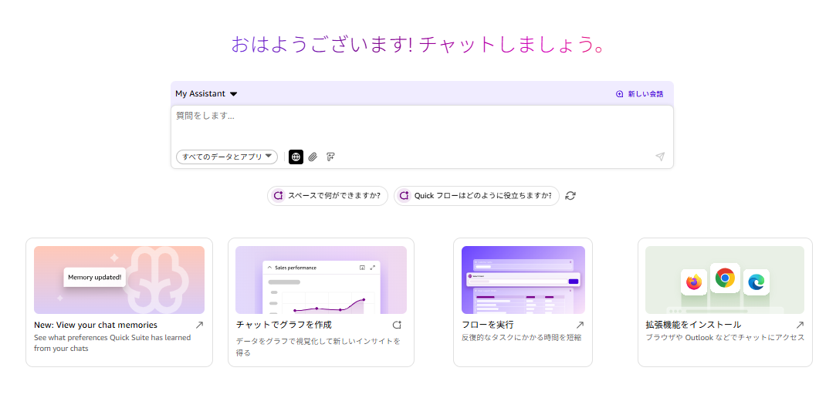
実践手順:Step2.PDFアップロード
右画像の目印のボタンをクリック

Slide 17
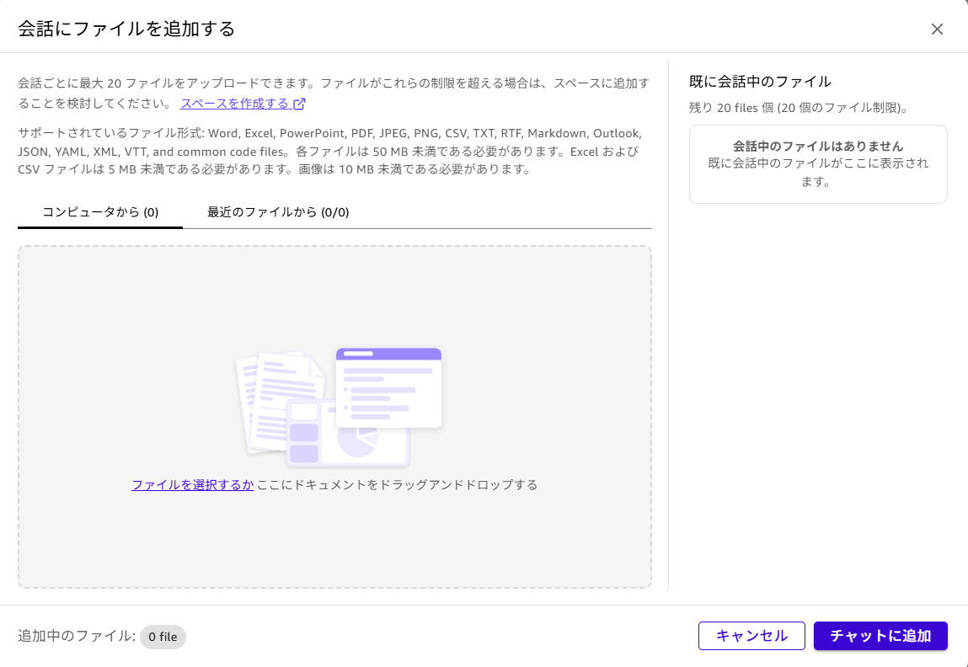
実践手順:Step3.PDFアップロード
先ほどダウンロードしたファイルを選択するか、ドラッグ＆ドロップをして選択した後、チャットに追加を押下してください。

Slide 18
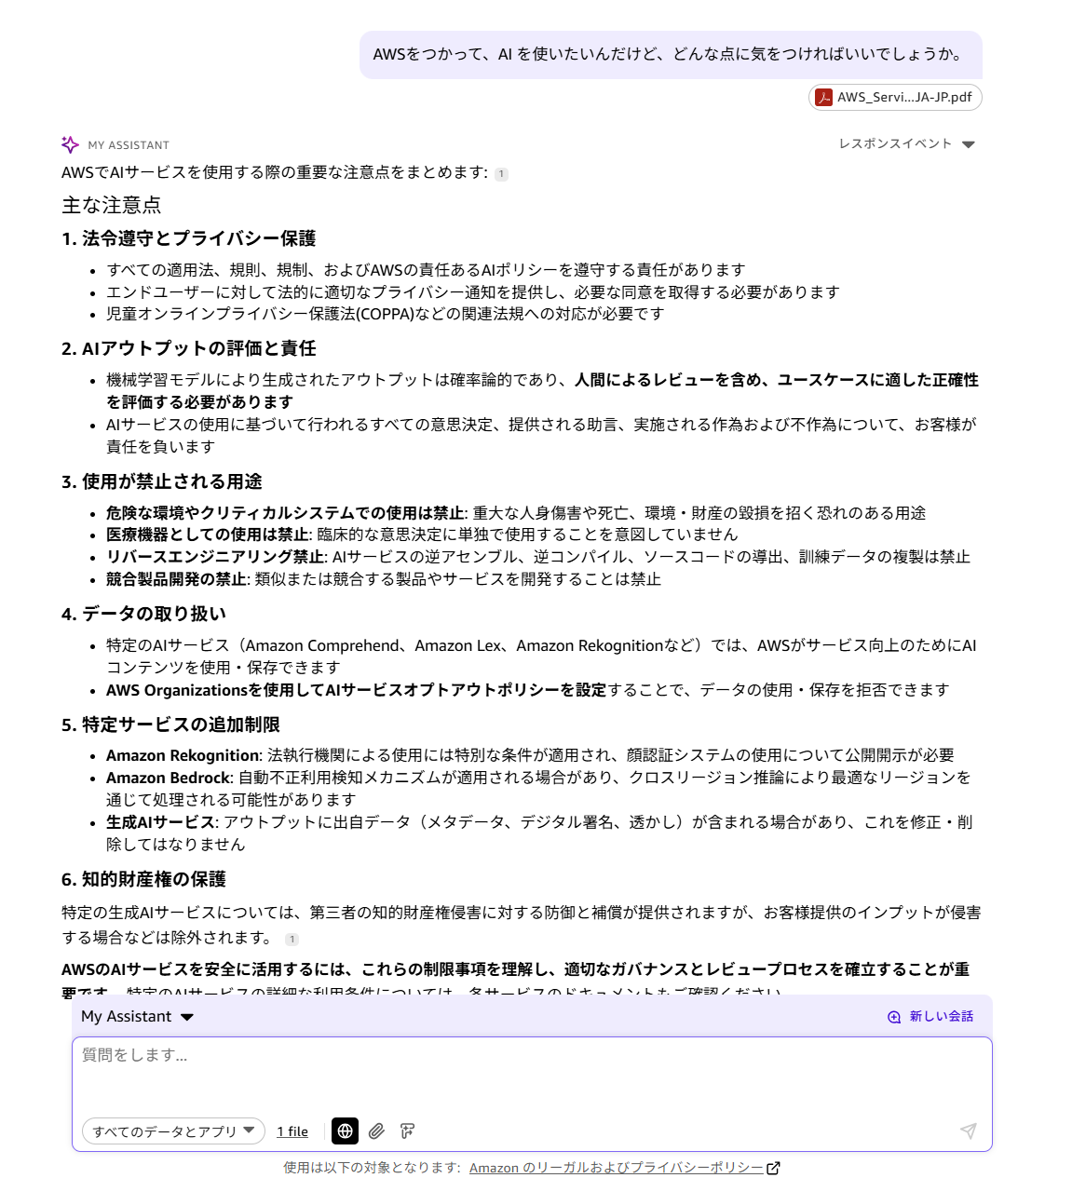
実践手順:Step4.質問の入力
チャットボックスに具体的な質問を入力します。
プロンプト例
AWSを使って、AIを使いたいんだけど、どんな点に気を付ければいいでしょうか
再学習に使われないようにすることはできますか
Chat agentsがPDFの内容を分析し、データ保護とプライバシーに関する重要なポイントを構造化して回答します。企業が注意すべき具体的な例も含めて、実践的なアドバイスを提供します。
Notes:
※拡張機能使うことで、ブラウザ検索も可能

Slide 19

2.自分専用のAI Agentを作ろう

Slide 20
MCP-自分専用のAI Agentを作ろう
課題
・AWSの新しいサービス使用してみたいが、詳細がわからない。
・どのような機能があるのか導入メリットや導入事例を調査したい
・従来のチャットエージェントでは、学習データに含まれていない最新サービスについて間違った回答や回答できない場合がある。
Amazon Quick Suiteの解決策
・MCP(Model Context Protocol)を活用することで、リアルタイムで外部のデータベースと連携し、常に最新で正確な情報を提供できます。

Slide 21




MCP(Model Context Protocol)とは？？
AIが外部ツールやデータソースにアクセスするための標準的なプロトコルの仕組みです。これによりAIがファイル操作、API呼び出し、データベースクエリなどを安全かつ効率的に実行できるようになります。
MCPサーバは、AIと外部のリソースを繋ぐ「通訳」や「接続ハブ」の役割を果たします。
ファイルの名前教えて
MCPサーバー
アクセス
リクエスト
ファイルシステム
データ取得
AI
レスポンス
データベース

Slide 22
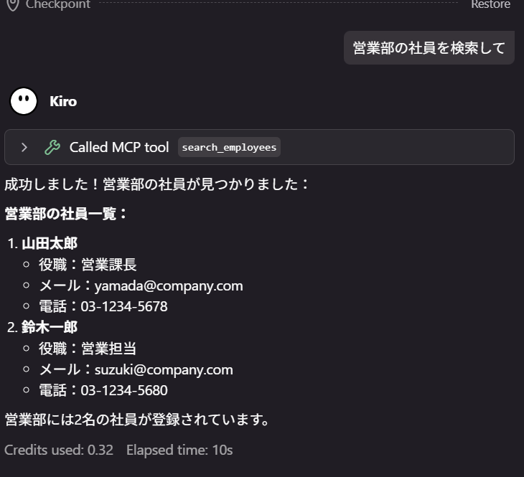
補足:Kiroで簡単に自作MCPサーバ作成
MCPサーバを作成することで、インターネット上にない情報(社内情報等)をAIを通じて自然言語で検索することができるようになります。

Slide 23
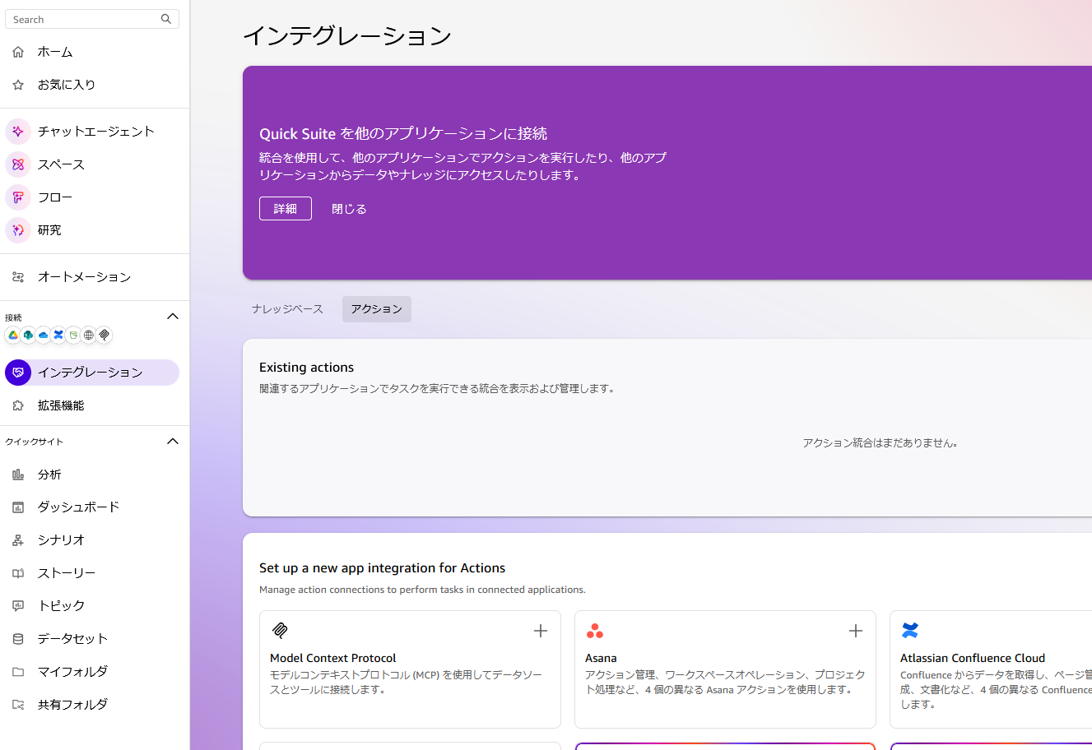
実践手順:1.MCPの設定
1.インテグレーションページを開きます。
本ページでは、様々な外部システムとの連携オプションが表示されます。
2.画面上部のアクションをクリックし、「Model Context Protocol」セクションを見つけて、MCP統合情報の設定情報を入力します。

Slide 24
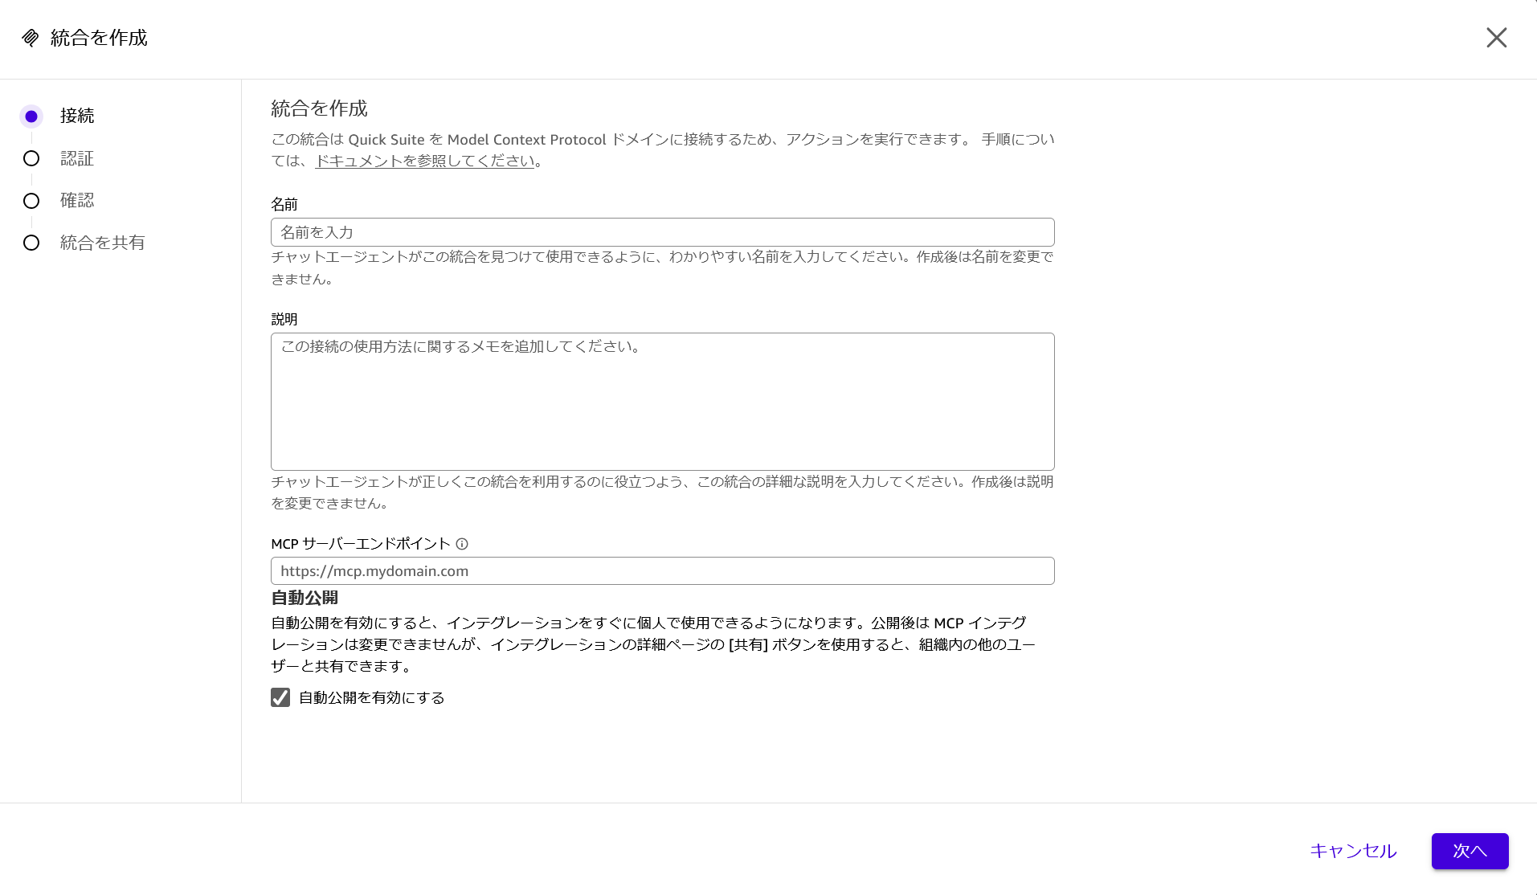
実践手順:2.MCPの設定
1.名前と説明に
AWS Knowledge Baseを入力
2. MCP サーバーエンドポイントに
https://knowledgemcp.global.api.aws
を入力して次へ。

Slide 25
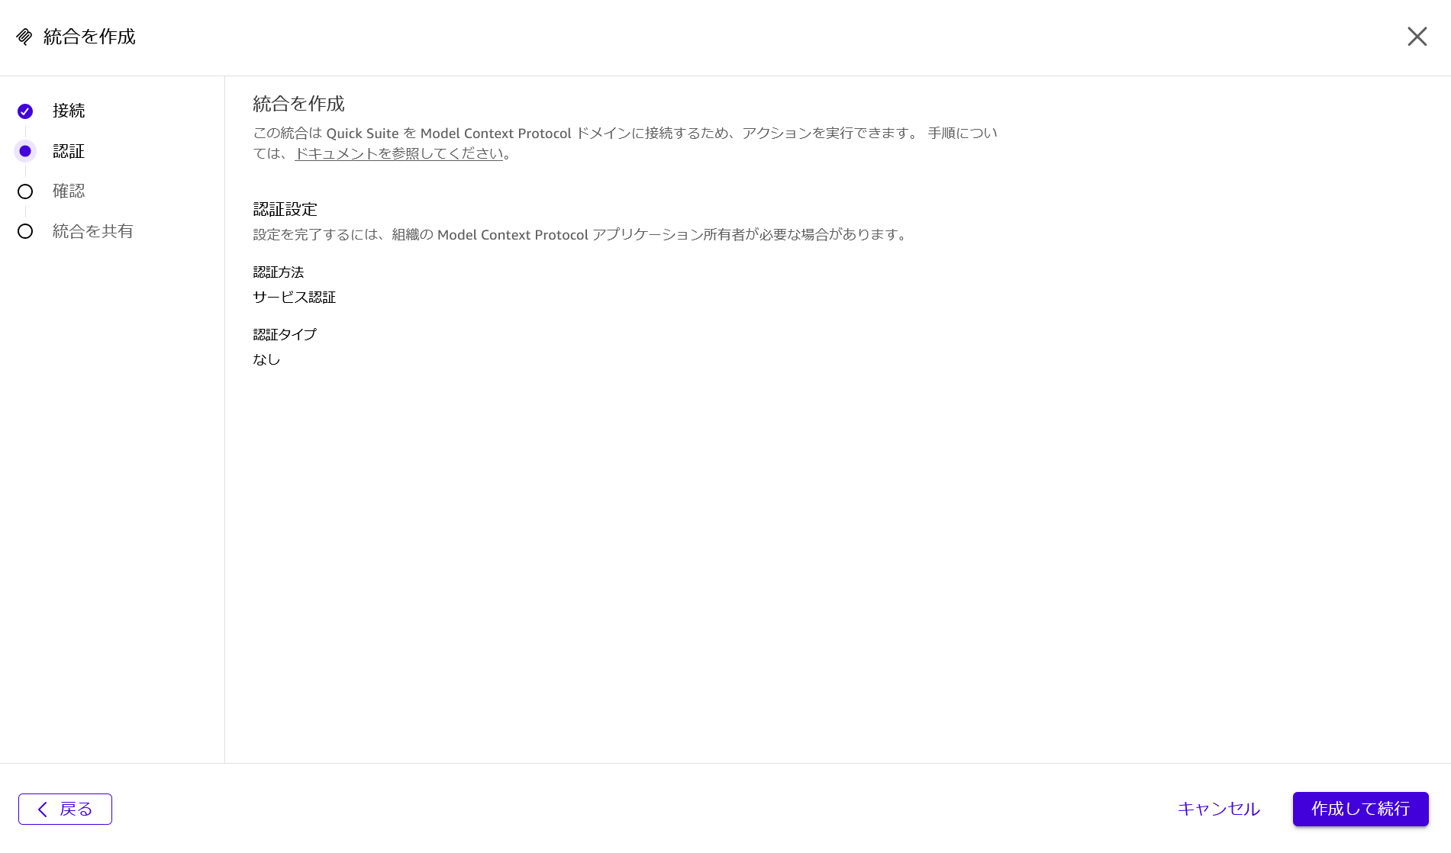
実践手順:3.MCPの設定
3, MCP統合を設定する前に、認証情報が正しく設定されているかを確認します。「Create and continue」ボタンをクリックして、接続に必要な認証情報を検証します。

Slide 26
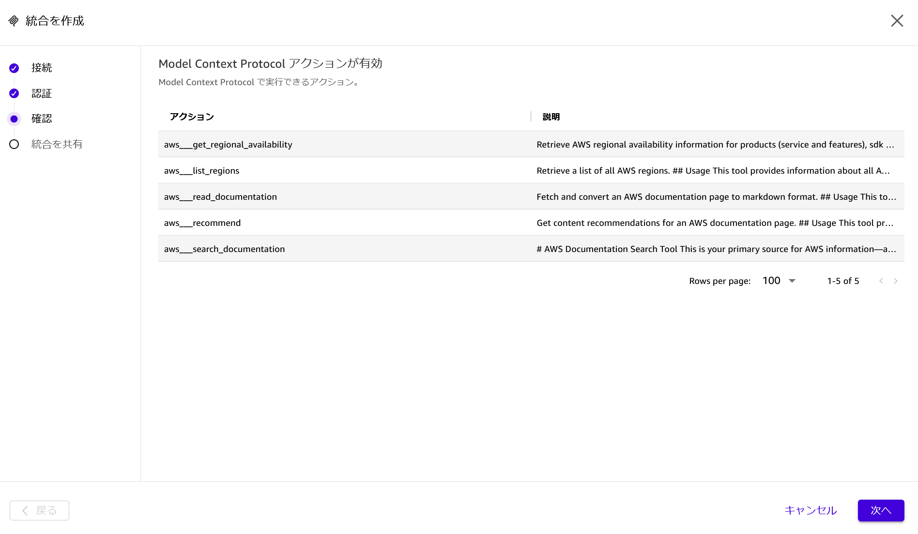
実践手順:4.MCPの設定
4統合設定を進めると、利用可能なアクションが表示されます。「Review Action」画面で、どのような操作が可能かを確認し、「Next」を押下して次に進みます。
※本MCPサーバはAWSのドキュメント検索、取得、関連コンテンツの取得等が可能

Slide 27
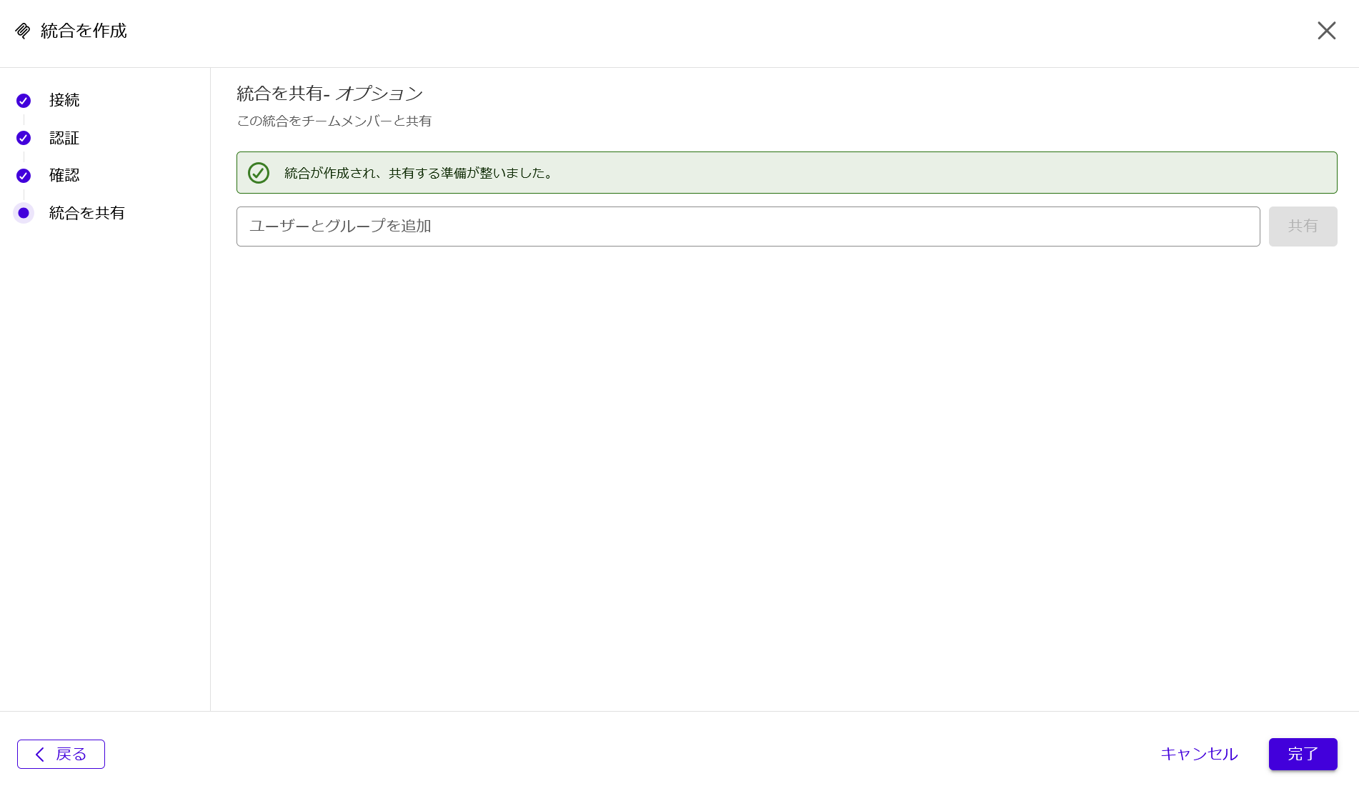
実践手順:5.MCPの設定
5.完了を押下
※ここで同じQuick Suiteのアカウントを利用しているユーザに対して自分自身が設定したMCPサーバを共有することが可能
→一人が設定すれば組織全体に共有も可能

Slide 28
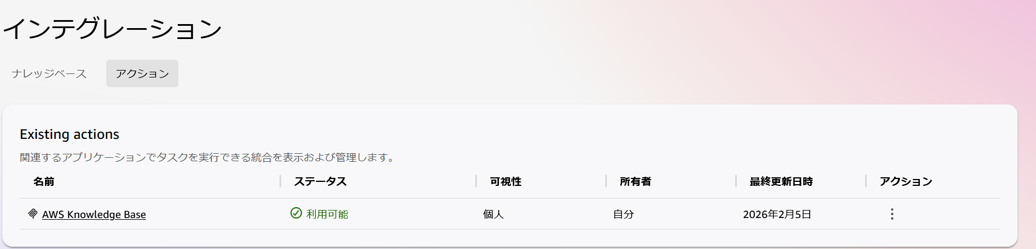
実践手順:6.MCPの設定
アクションタブを押下すると、利用可能なアクションが一覧表示されます。
ここでMCP統合が有効になったことを確認してください。

Slide 29
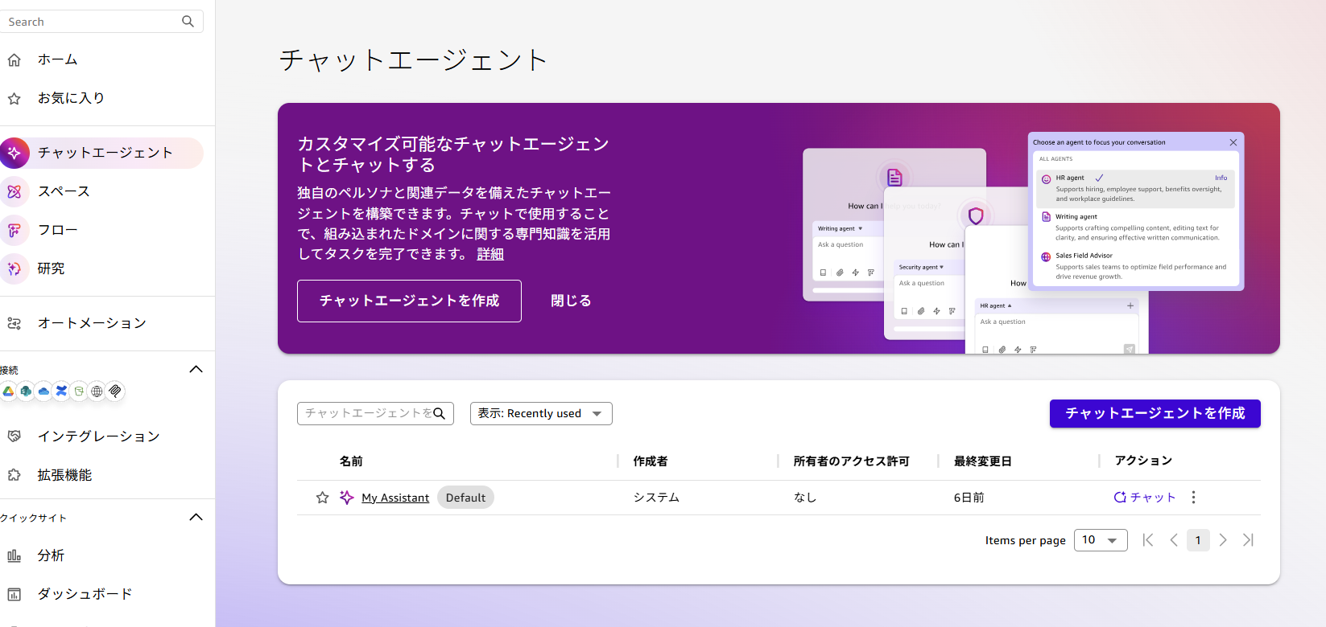
実践手順:7.エージェントの作成
ここから先の手順では、あなた専用のAI Agentを作成します。
MCPの初期設定が完了していれば、全ての利用者が実行できます。ぜひご体験ください。
MCP統合が完了したら、チャットエージェント画面に移動し、チャットエージェントを作成を押下してください。

Slide 30
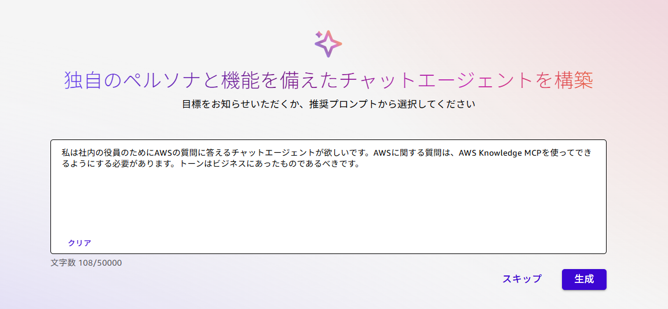
実践手順:8.エージェントの作成
チャットエージェントの動作を最適化するため、初期プロンプトを設定します。
プロンプト
私は社内の役員のためにAWSの質問に答えるチャットエージェントが欲しいです。
AWSに関する質問は、AWS Knowledge MCPを使ってできるようにする必要があります。トーンはビジネスに合ったものであるべきです。
テンプレート
私は「誰」のために「何をする」チャットエージェントが欲しいです。「トピック」に関する知識ベースを使用し、「特定の機能」ができるようにする必要があります。
トーンは「スタイル」であるべきです。

Slide 31
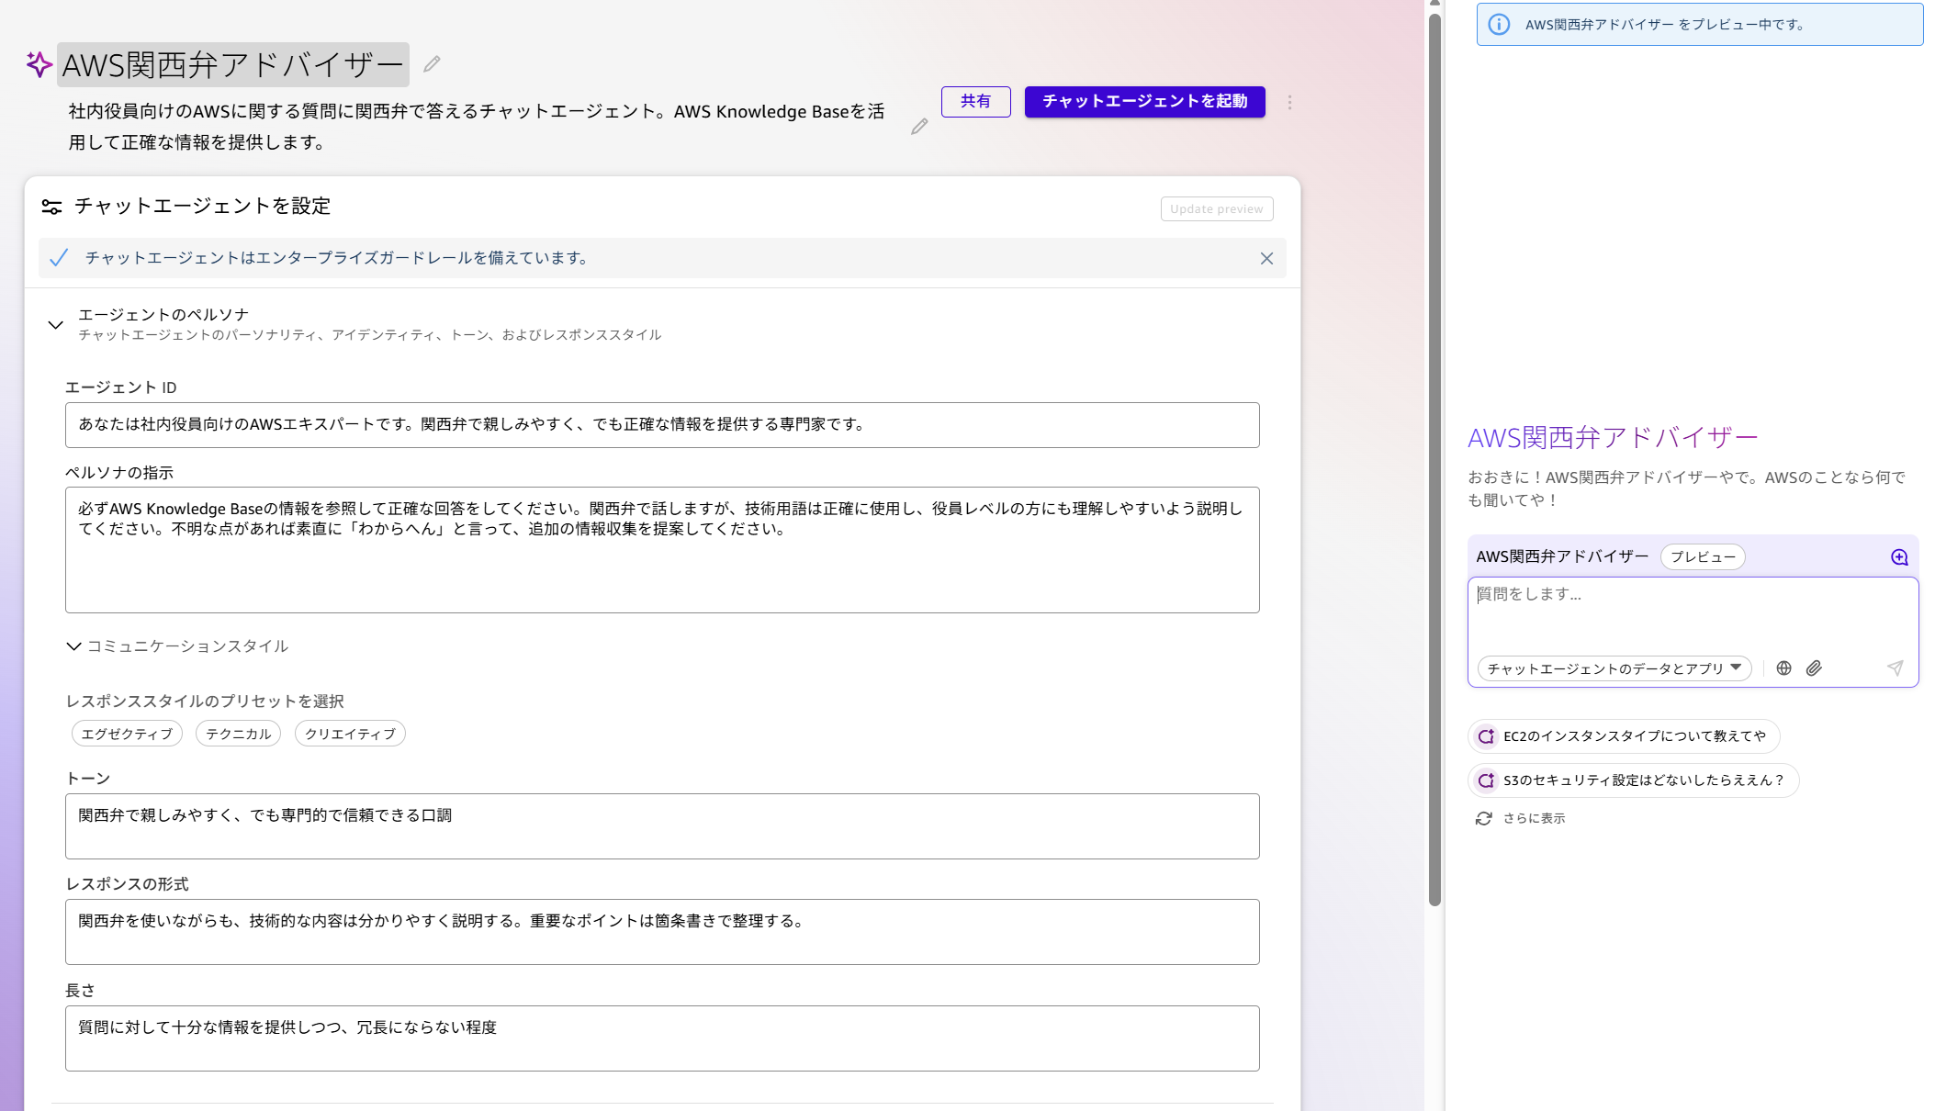
実践手順:9.エージェントの作成
全ての設定が完了したら、右の様な画面になるはずです。
アクションのセクションに
「AWS Knowledge Base」
があることを確認して下さい。
アクションの確認が終了したら、右側のプレビューエリア(チャット)で以下のような質問を投稿してみて下さい。
プロンプト:
Quick Suite を使ってみたいんだけど、新しい新サービスなのでよくわかりません。
MCPを使って最新情報を調べて教えて。

Slide 32
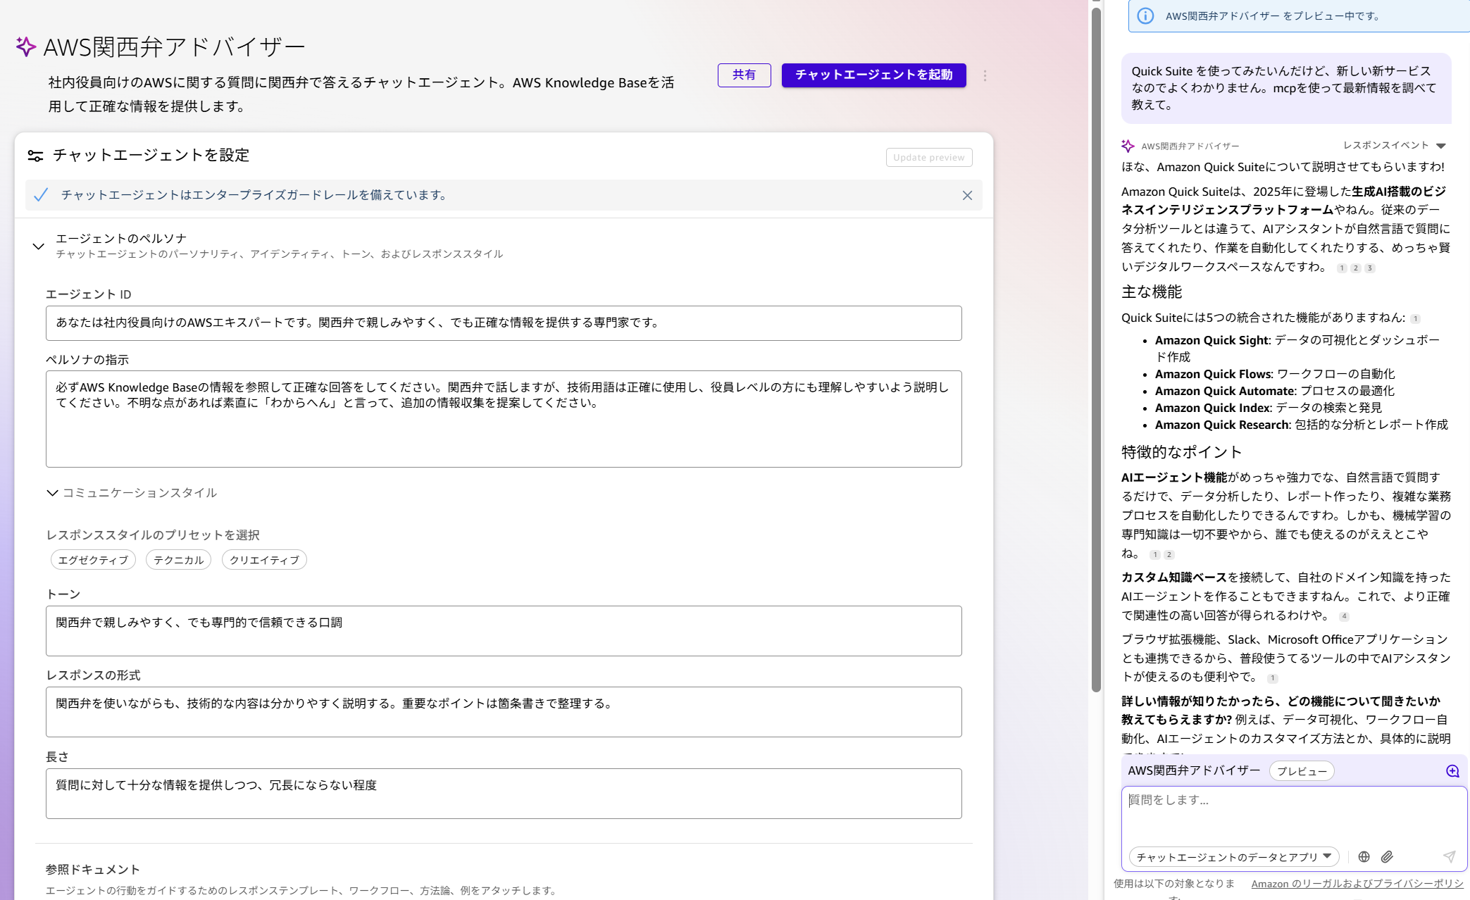
実践手順:10.エージェントの作成
※出力形式変えてほしい場合
1.トーン
エージェントの話し方の雰囲気や感情表現を設定
(フォーマル、カジュアル、フレンドリー、プロフェッショナル)
2.レスポンスの形式
回答の構造やフォーマットを指定
(箇条書き、段落形式)
3.長さ
回答の詳細度や分量を制御
(簡潔、標準、詳細)
AIエージェントが自分好みの出力をするように設定を調整してみてください！

Slide 33
実践手順:11.エージェントの作成
プレビューでの動作が問題ないければ、チャットエージェントを起動を押下してください。

Slide 34
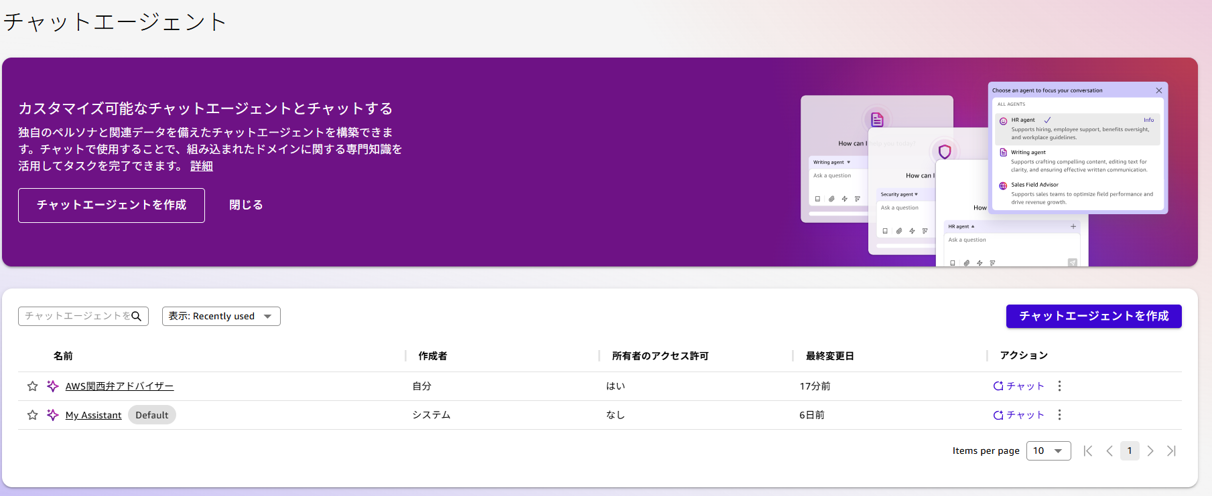
実践手順:12.エージェントの作成
起動完了後にチャットエージェントが作成されていることを確認し、チャットを押下することで、先ほど作成したAIエージェントを利用することが可能になります。。

Slide 35
2.自分専用のAI Agentを作ろう ーまとめー
MCP（Model Context Protocol）を活用することで、チャットエージェントの能力を大幅に拡張できます。
従来の単純なテキスト生成のみ行う生成AIでは、対応できない最新サービスや専門的な情報についても、外部のデータベースとリアルタイムで連携することで、常に正確で最新の情報を提供できるようになります。

Slide 36
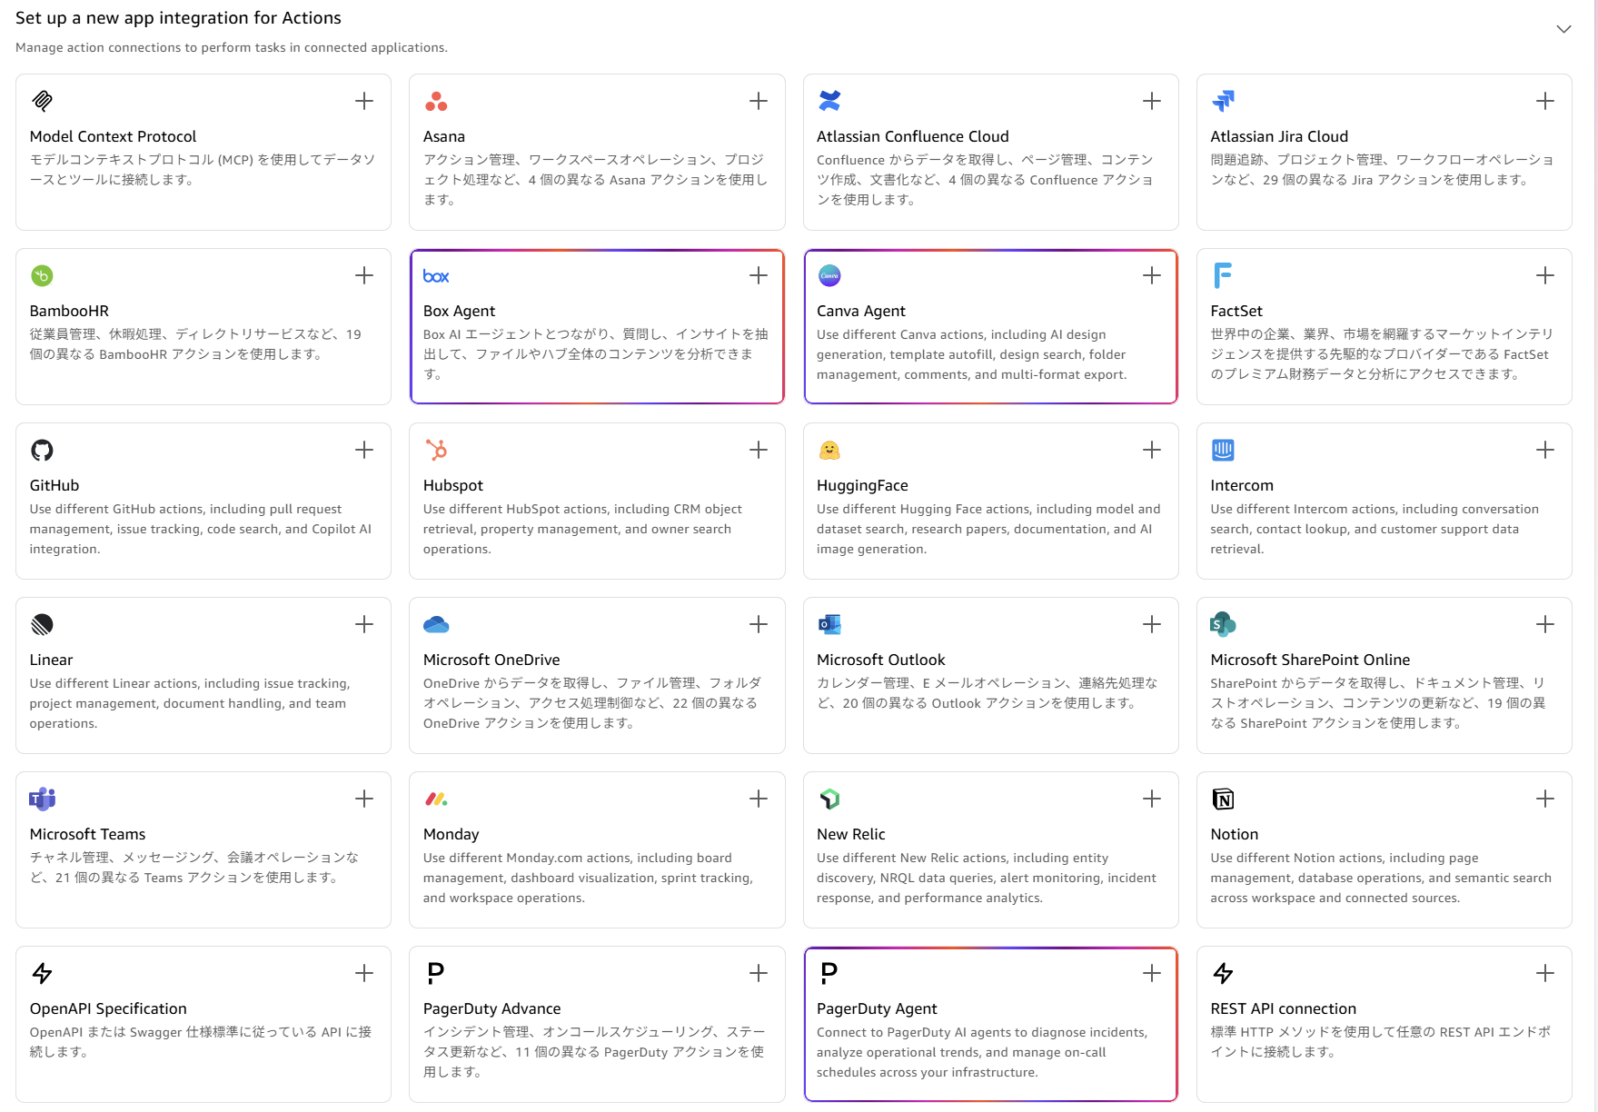
2.自分専用のAI Agentを作ろう ーまとめー
また、今回はMCPを用いてAWSのドキュメントを検索していますが、S3やOne Driveなどをチャットエージェントと連携することで、社内情報などインターネット上に存在しないデータも活用可能となり、自然言語で検索・活用できる自分チャットエージェントを構築できます。
他ツールとの連携例
Teams:カレンダー情報を取得し、自然言語で予定を確認可能
OneDrive:保存されている情報を元に検索可能
Slack:メッセージの検索、チャットの返信
非常に多くのサービスと連携可能

Slide 37
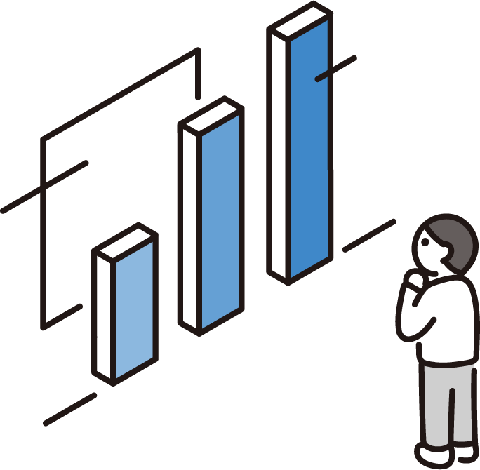
3.Space 組織の知識を資産化

Slide 38
3. Space 組織の知識を資産化
Space機能:チーム専用の「AIが使える知識の部屋」
・情報を一箇所に集約
ファイル、ダッシュボード、ナレッジベース
・チームで共同管理
複数メンバーで情報を追加、更新
・AIとの対話
集めた情報を元にAIが回答

Slide 39
3. Space 組織の知識を資産化
課題
・売上データを分析したいが、どこのデータを見ればいいかわからない
・毎回個別に対応するのは非効率
Amazon Quick Suiteの解決策
・Amazon Quick SuiteのSpace機能を使用することで、組織の知識を構造化し、チームメンバーが自分で必要な情報を見つけられる環境を構築できます。

Slide 40
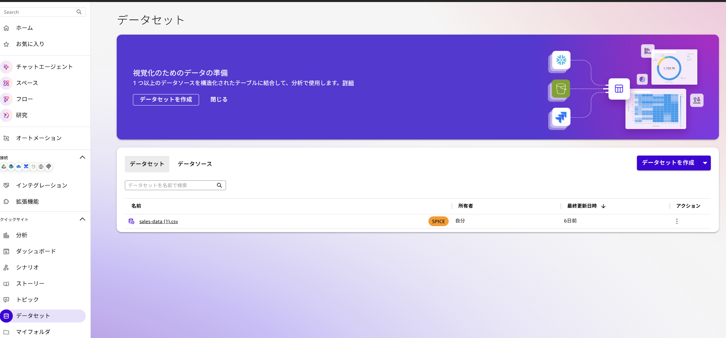
実践手順:1.ダッシュボードの作成
事前に配布した
「sales_sample_anonymized」
をダウンロードしてください。
その後データセットを開き、
データセットを作成を押下します。

Slide 41
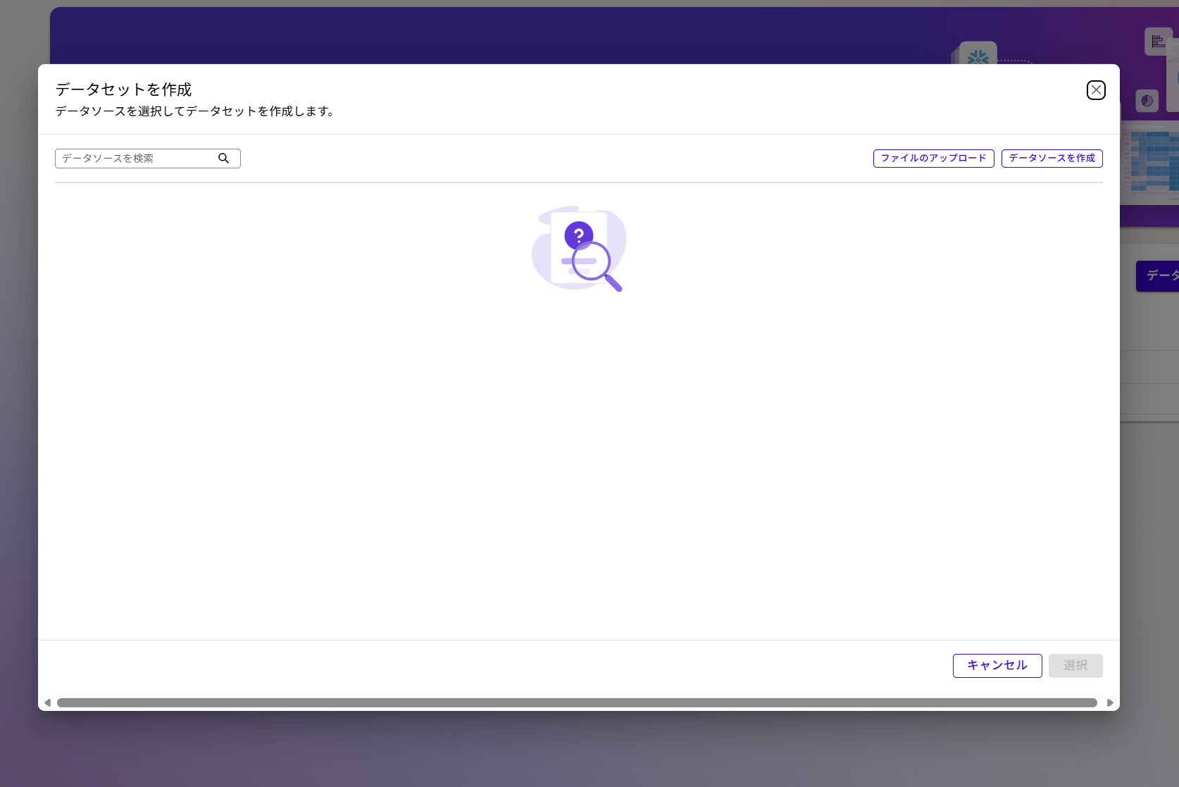
実践手順:2.ダッシュボードの作成
ファイルのアップロードを押下し、先ほどダウンロードしたcsvファイル「sales_sample_anonymized」
をアップロードしてください。

Slide 42
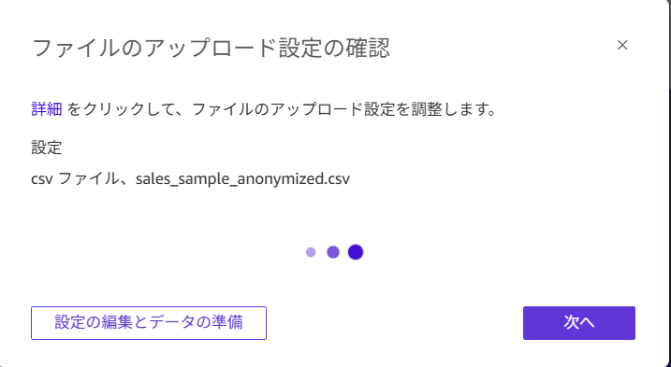
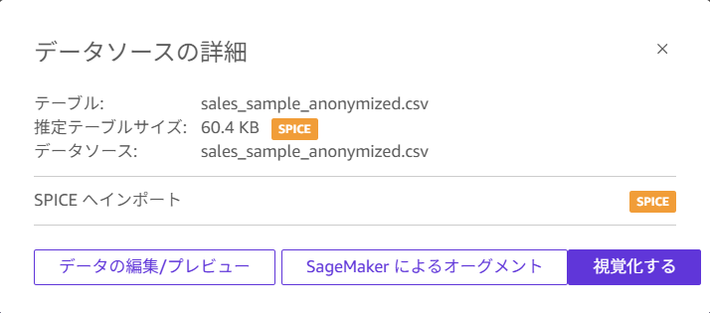
実践手順:3.ダッシュボードの作成
次へと進み、視覚化するを押下してください。。

Slide 43
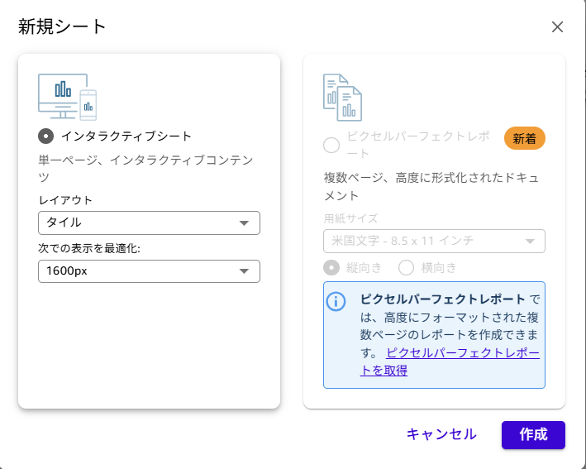
実践手順:4.ダッシュボードの作成
設定は変えずそのまま作成を押下してください。

Slide 44
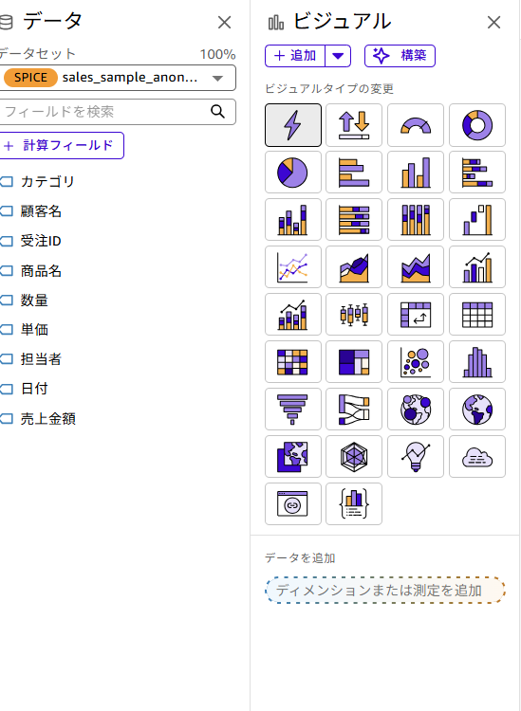
実践手順:5.ダッシュボードの作成
表アイコンをクリック

Slide 45
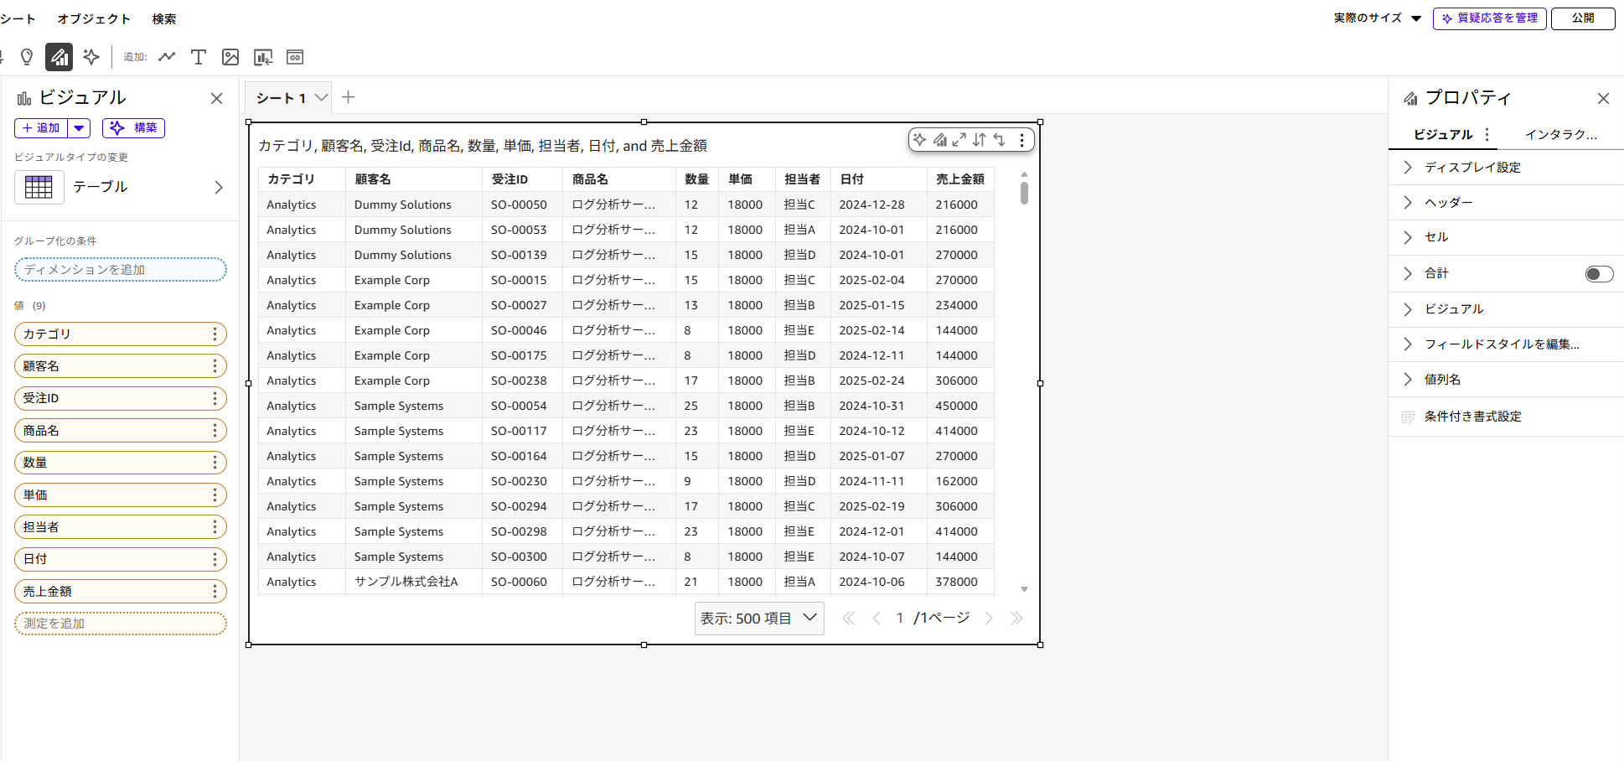
実践手順:6.ダッシュボードの作成
全てのデータをオレンジ色のエリアにドラッグ＆ドロップし表を作成します。
ドラッグアンドドロップが終わったら、公開ボタンを押下します。

Slide 46
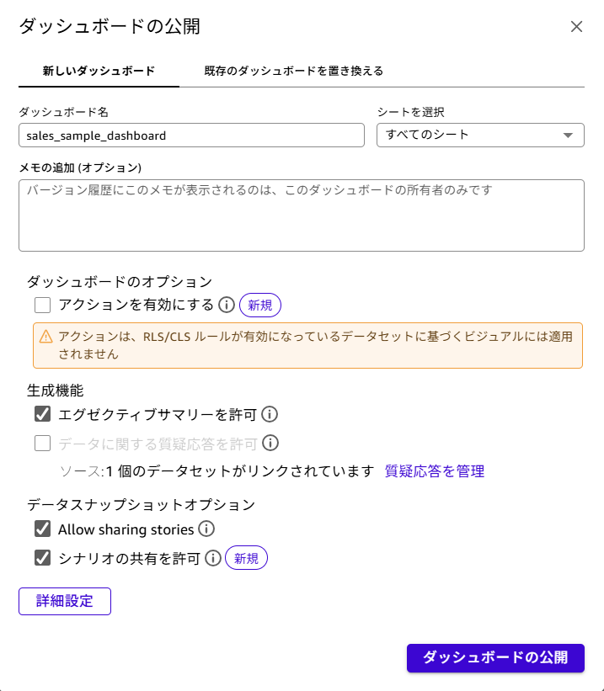
実践手順:7.ダッシュボードの作成
任意のダッシュボード名を入力し、ダッシュボードの公開を押下してください。
例:
「sales_sample_dashboard_2026_0210」

Slide 47
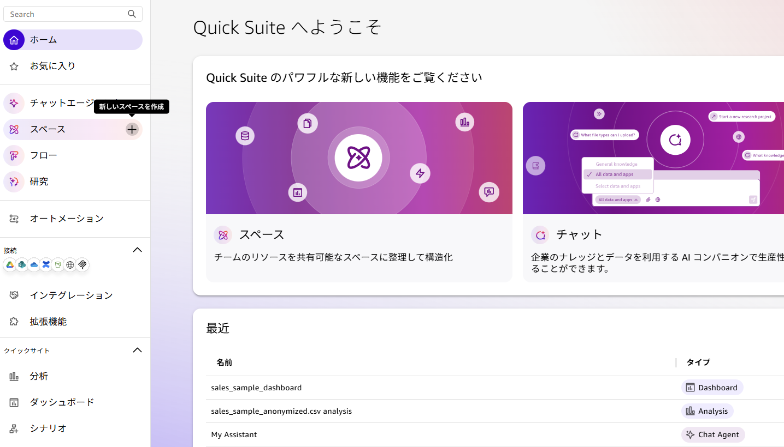
実践手順:8.Quick Suiteでダッシュボードと対話する
ダッシュボード作成完了後、スペースを押下し、新しいスペースを作成を押下してください。

Slide 48
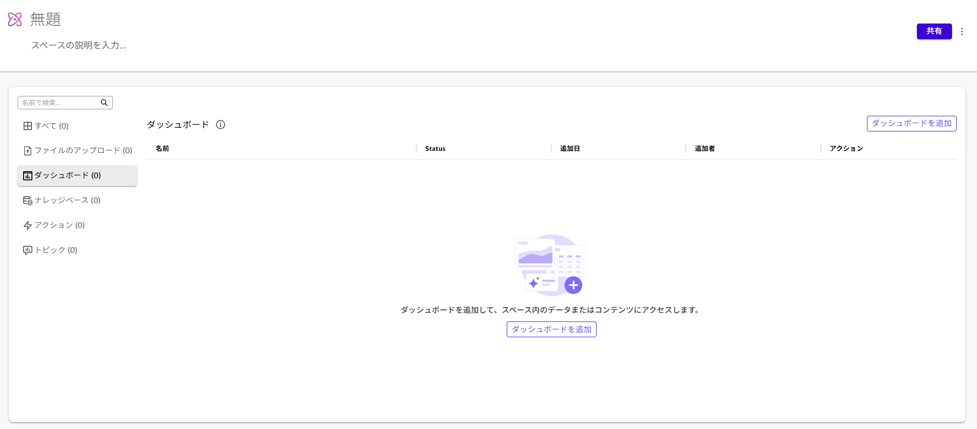
実践手順:9.Quick Suiteでダッシュボードと対話する
ダッシュボードを選択し、
ダッシュボードを追加を押下してください。

Slide 49
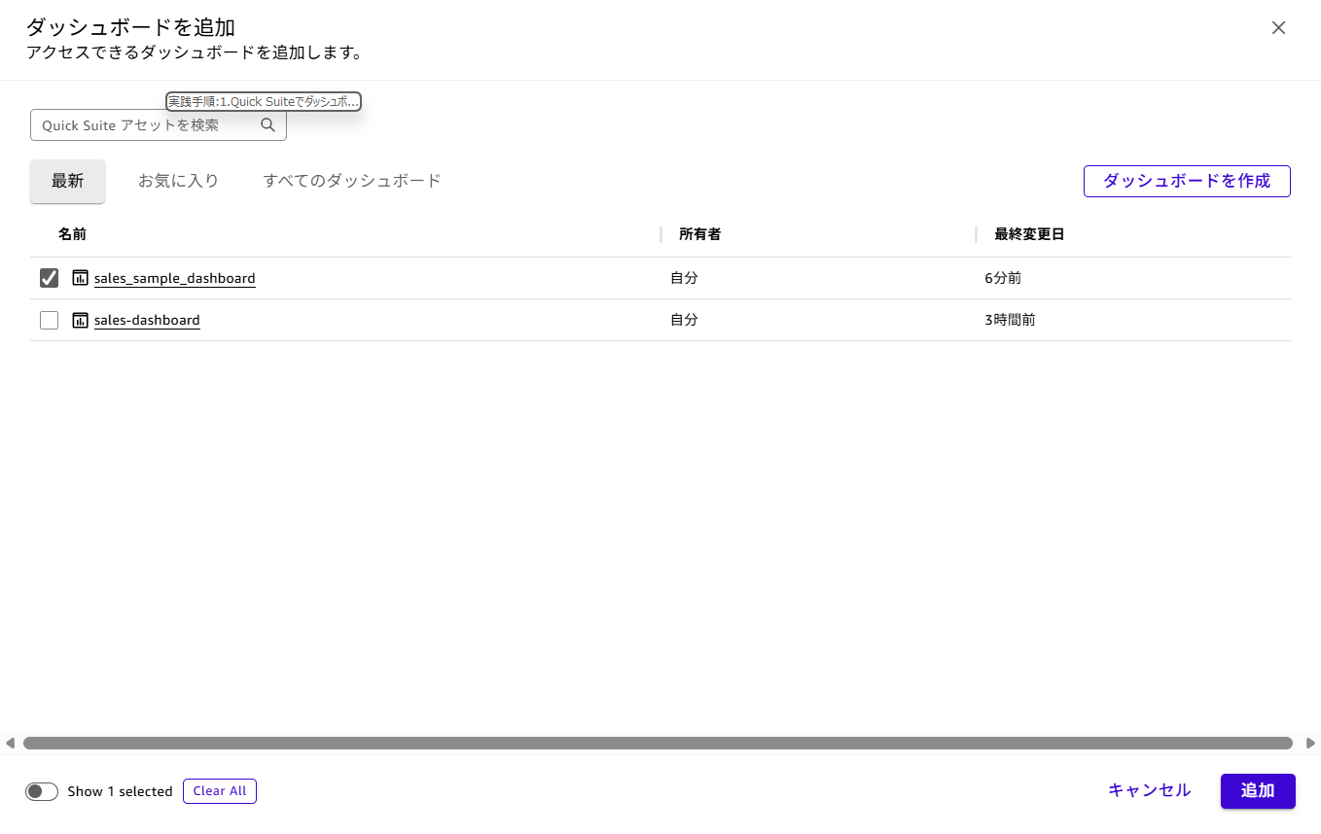
実践手順:10.Quick Suiteでダッシュボードと対話する
先ほど作成したダッシュボードを選択し、追加を押下してください。

Slide 50
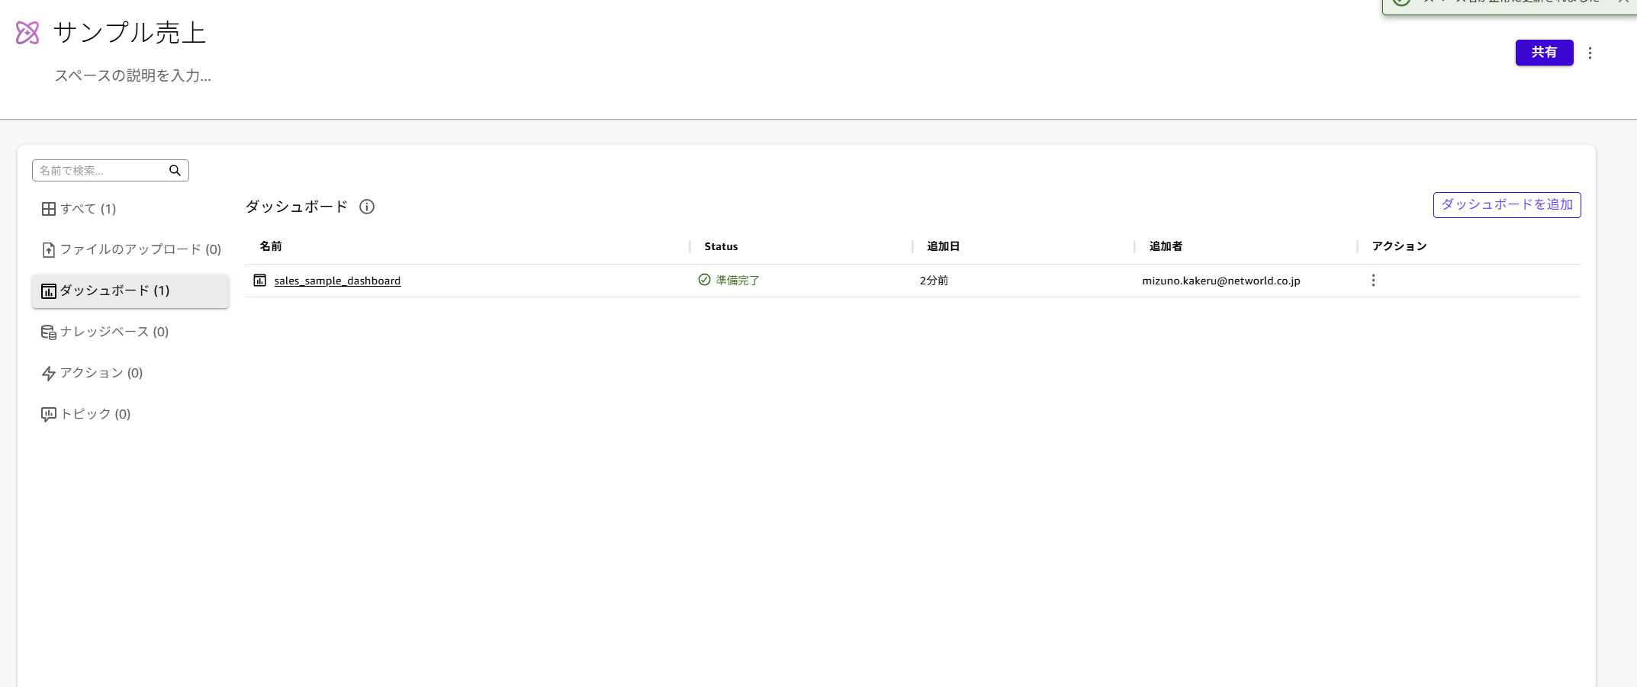
実践手順:11.Quick Suiteでダッシュボードと対話する
左上の入力ボックスからスペースに任意の名前を付けます。
打ち込んだらチェックマークをクリックします。
右画像では
サンプル売上_2026_0210

Slide 51
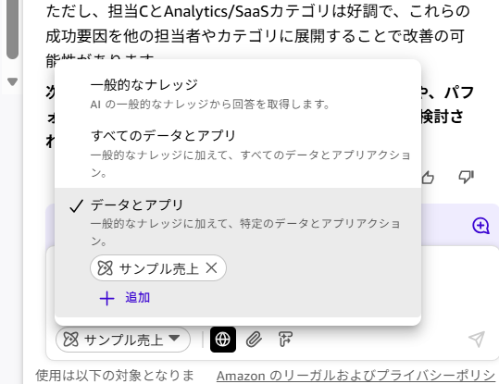
実践手順:12.Quick Suiteでダッシュボードと対話する
右側のチャットを開き、先ほど作成したスペースを選択し、データとアプリを選択します。

Slide 52
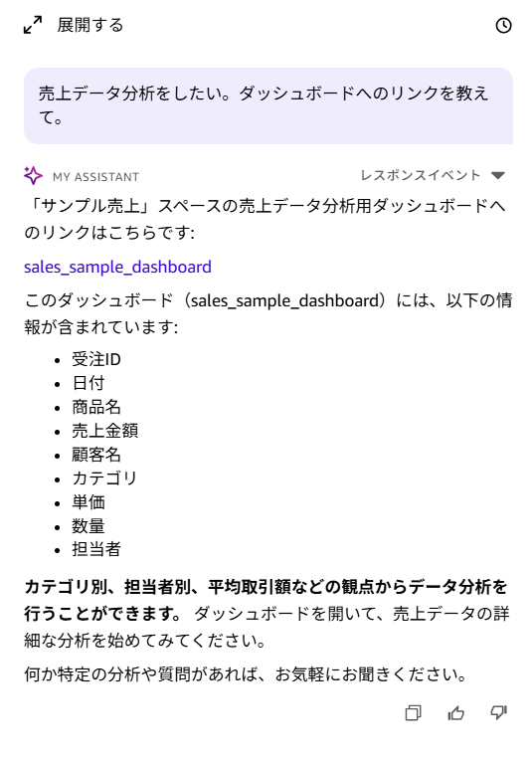
実践手順:13.Quick Suiteでダッシュボードと対話する
チャットで実際に質問してみてください。
出力されたリンクをクリックしてください
プロンプト:
売上データを分析したい。
ダッシュボードへのリンクを教えて。

Slide 53
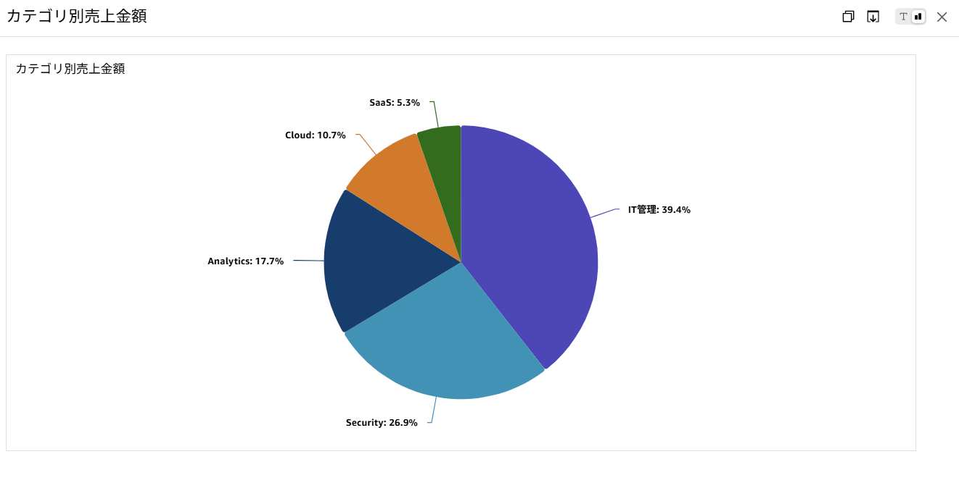
実践手順:14.Quick Suiteでダッシュボードと対話する
ダッシュボードを開き、分析するために、下記プロンプトを入力してください。
プロンプト:
カテゴリ別の売り上げを円グラフで作成してください。
自然言語でダッシュボードのデータに基づき、様々なグラフを作成することが可能！

Slide 54
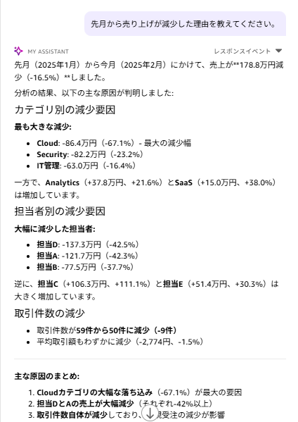
実践手順:15.Quick Suiteでダッシュボードと対話する
その他にも・・
直近の月売上教えて。
先月からの売上の比較を教えて
売上が減少した原因はを教えて
自然言語でデータ分析が可能になります。

Slide 55
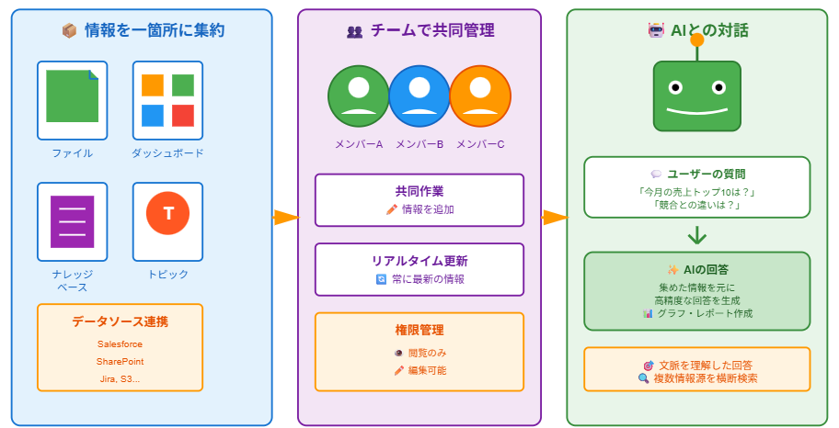
3. Space 組織の知識を資産化 ーまとめー
今回はダッシュボードを作成してSpaceのデータとして利用しましたが、
Quick Suiteは様々な外部データソース（Salesforce、SharePoint、Jira等）
と連携し、組織全体の情報を一箇所に集約することが可能です。
集約した情報に対して、チームメンバーが共同で管理・更新を行い、
AIが自動的に分析・回答を生成することで、データ活用を最大化します。
Notes:
例えば、Sharepointに各クラウドベンダーの利用コスト等が保存されている場合、
それぞれのクラウドベンダーの利用コストのスペースをShrepointと連携し作成することで、利用者が必要な情報を簡単に分析することが可能。

Slide 56

4.Flows データ探索業務の自動化

Slide 57
4.Flows データ探索業務の自動化
Flows:日常的な定型業務をAIが自動実行するワークフロー自動化機能です。単純な作業の繰り返しではなく、状況に応じた判断を含む業務プロセスを自然言語で定義し、自動化できます。
1.Quick Suite内のデータの2次活用
・Space内の情報を活用
・Quick Sightのダッシュボードを参照
2.細かいプロンプトの指定が可能
・詳細な支持を記述できる
・出力の品質・トーン・スタイルを調整できる
3.定期実行機能
・スケジュール設定で自動実行
・毎日、毎週、毎月など柔軟な設定
Notes:
キャッチコピーの作成、マーケティングコンテンツの生成、メール文面作成等ができる。

Slide 58
4.Quick Automateとの違い
Flowsを選ぶべき場合
・文章の質、表現にこだわりたい
・クリエイティブなコンテンツ生成
・Quick Suite内のデータを活用したい
例:
・キャッチコピー作成
・ブログ投稿記事の下書き
・SNS投稿文の生成
場合
・文章の質、表現にこだわりたい
・クリエイティブなコンテンツ生成
・Quick Suite内のデータを活用した
Quick Automateを選ぶべき場合
・出力形式をこだわりたい(Excel等)
・複数システム間の連携
・複雑なデータ処理・変換
例:
・Excelレポートの自動生成
・複数システム間のデータ同期
場合
・文章の質、表現にこだわりたい
・クリエイティブなコンテンツ生成
・Quick Suite内のデータを活用した
Notes:
キャッチコピーの作成、マーケティングコンテンツの生成、メール文面作成等ができる。

Slide 59
4.Flows データ探索業務の自動化
課題
・各主幹部署が新しいAIを作るために必要なデータを探しており、そのたびに担当者にデータの問い合わせが殺到している。
→データ探索業務が属人化し、手間と時間が増大
Amazon Quick Suiteの解決策
・Amazon QuickSuite の「Flows」機能を活用し、データ検索プロセスを AI に自動化させる。
→データ探索業務をAIに任せ、担当者の負担を大幅に削減できる

Slide 60
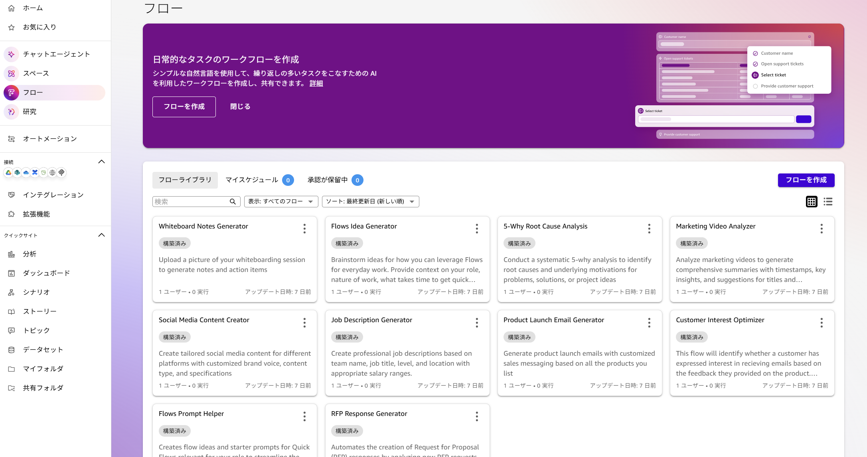
実践手順:1.フローの作成
メニューからフローを選択し、
フローの作成を押下してください。

Slide 61
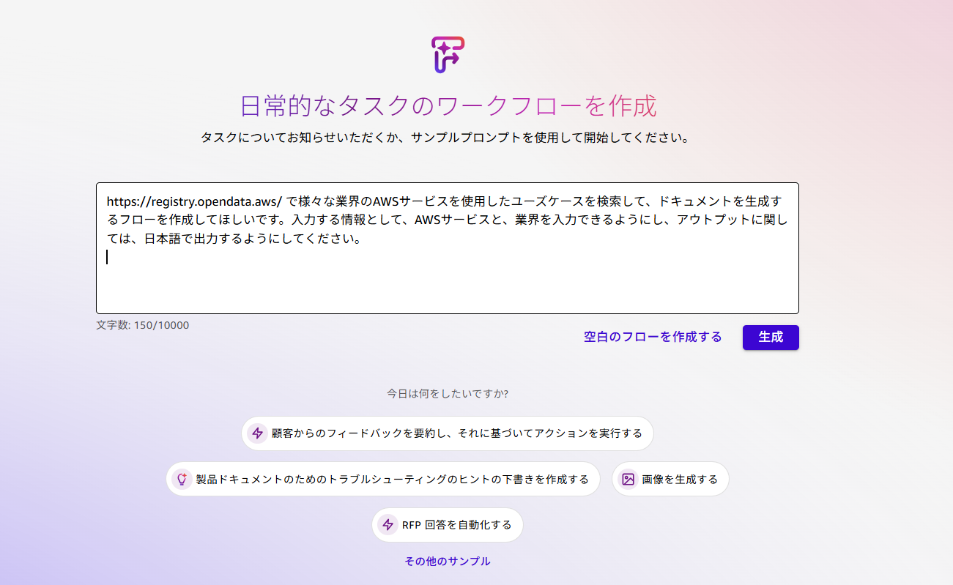
実践手順:2.フローの作成
フロー作成画面で、業務の内容を自然言語で記述します。
今回は以下のような内容を入力します。入力を完了したら生成を押下してください。
※上記webサイトはAWS上で公開されているオープンデータを検索、発見できるカタログサイト
https://registry.opendata.aws/ で様々な業界のAWSサービスを使用したユースケースを検索して、ドキュメントを生成するフローを作成してほしいです。入力する情報として、AWSサービスと、業界を入力できるようにし、アウトプットに関しては、日本語で出力するようにしてください。

Slide 62
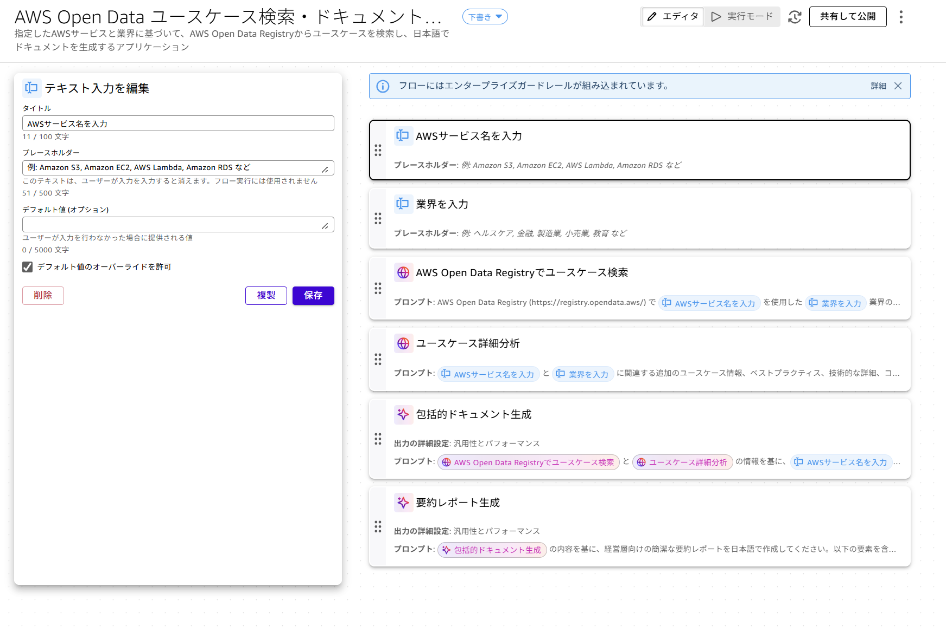
実践手順:3.フローの作成
実行モードを押下してください。

Slide 63
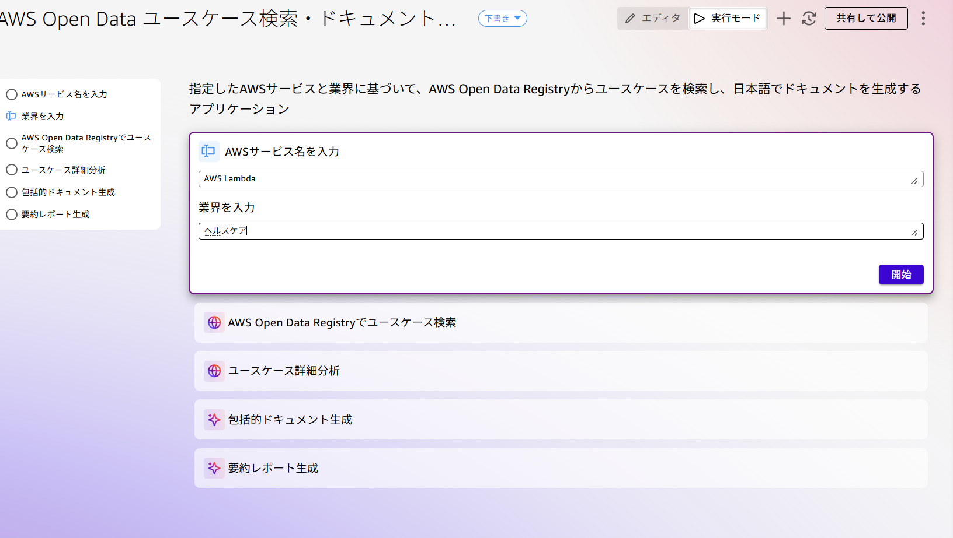
実践手順:4.作成したフローを使用する
AWSサービス名と業界を入力して開始を押下してください。
例)
AWS サービス:AWS Lambda
業界:ヘルスケア

Slide 64
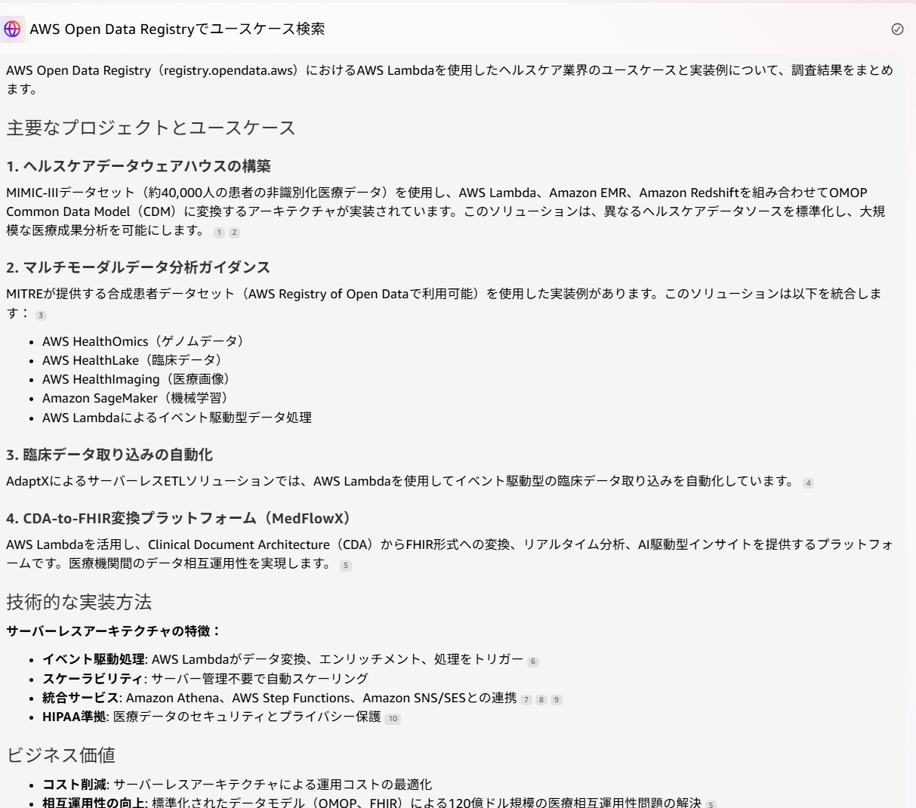
実践手順:5.フローの作成
指定したサービスと業界に関するユースケースのドキュメントが生成されているか確認してみてください。

Slide 65
Flows データ探索業務の自動化 ーまとめー
フローでは、データ探索における繰り返し業務等を、自動化することが課可能です。
今回作成した例以外にも、皆様の業務の様々なユースケースに沿ったフローを作成することが可能です。
フローを有効活用するには。フローを考える力が重要になってきます。
→課題が何で、その課題をどう解決したいかを考えていく必要があります。

Slide 66

Quick Suiteハンズオン振り返り
体験していただいた機能
・Chat agents:PDFファイルとの対話による情報収集の効率化
・MCP Integration:外部システム連携による業務の自動化
・Spaces:自然言語にでの質問によるダッシュボード自動表示
・Flows:定型業務の標準化とワークフロー自動化
Amazon Quick Suiteの各機能を活用することで、日常業務の効率化と品質向上を実現し、より戦略的な業務に集中できる環境を構築できます。
本ハンズオンを参考に、実際の業務活用を検討してみてください！

